Slide 1
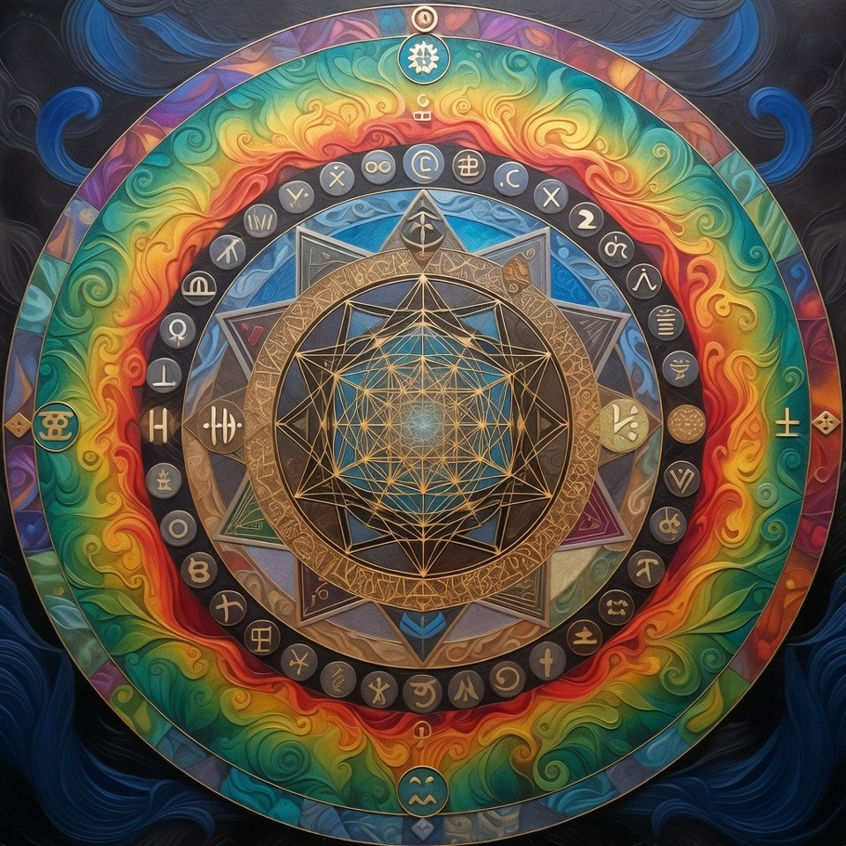
SIMTECH WORLD UNIVERSITY
심테크 통합미술치료 · 대표 심화과정 원전
색채로 완성하는
창조의 여행
SIMTECH INTEGRATED ART THERAPY
MASTER EDITION · 강사양성 전문교재
기획·감수 玄武(현무)
저자·발행인 김산다라
발행 심테크 연구소 (SimTech Research Institute)
심테크 통합미술치료 · 색채로 완성하는 창조의 여행
1

Slide 2





이 원전의 사용법
PPT는 원전(原典)이다 — 모든 확장의 출발점
본 슬라이드 교재는 발표자료가 아니라, 교재·워크북·강사매뉴얼·온라인강의·영상으로 파생되는 ‘한 개념 = 한 슬라이드’ 구조의 마스터 원전이다.
원전 (PPT)
→
MASTER BOOK
→
WORKBOOK
→
INSTRUCTOR GUIDE
개념을 1슬라이드로 응축 · 제목+핵심+설명+도표+연구+해석 중 2개↑
각 슬라이드를 본문 2~3매로 확장 → 120~150p 전문교재
실습·생각해보기·토론을 분리·심화 → 40~60p 워크북
진행 스크립트·금기/위기대응 → 30~50p 매뉴얼
원칙: ① 장식 슬라이드 금지 ② 표지·명언 반복 금지 ③ 분량은 ‘실제 지식’으로 채운다
심테크 통합미술치료 · 색채로 완성하는 창조의 여행
MASTER
2

Slide 3





교재 구조 한눈에
5부 체계 · 각 장 10대 구성요소
제1부
제2부
제3부
제4부
제5부
창조의 눈을 뜨다
몸으로 그리다
색채가 치유한다
심테크와 미술의 만남
강사의 지혜
미학·진화·지각
치유의 신경생리학
색채심리·임상연구
SiAT 8단계 모델
강사양성·해석·윤리
각 장 의무 구성요소 (10)
①핵심이론
②과학적 배경
③연구사례
④적용사례
⑤심테크 해석
⑥실습
⑦생각해보기
⑧토론문제
⑨강사용 노트
⑩참고문헌
심테크 통합미술치료 · 색채로 완성하는 창조의 여행
MASTER
3

Slide 4

학습 성과 · 대상
이 과정을 마치면 무엇을 할 수 있는가
강사 핵심 역량 (Learning Outcomes)
대상
미술의 치유 작용을 신경과학·색채심리·미술치료 이론으로 설명한다.
시각피질·편도체·DMN·미주신경 등 기제를 임상 언어로 연결한다.
색채의 생리·심리 효과를 근거 기반으로 평가·처방한다.
SiAT 8단계 창조치유모델을 세션으로 설계·운영한다.
대상(아동~노인)·상태별로 프로그램을 조정하고 금기를 식별한다.
그림을 윤리적으로 ‘읽고’, 과잉해석의 함정을 피한다.
위기 신호를 인지하고 전문 연계·응급 프로토콜을 적용한다.
심리·상담·교육·간호·복지 종사자
미술·예술 전공자 및 현장 강사
심테크 생명소환 프로젝트 진행자
자기치유·자기이해를 원하는 학습자
선수 지식 · 평가
미술 실력 불필요 (Kaimal 2016: 경험 무관)
이론평가 + 세션 시연 + 사례 포트폴리오
윤리·비밀보장 서약 이수 필수
심테크 통합미술치료 · 색채로 완성하는 창조의 여행
MASTER
4

Slide 5



SiAT 정의
심테크 통합미술치료(SiAT)란 무엇인가
감지(感知)된 정서를 색채와 형태로 외재화하여, 뇌와 자율신경의 재구성을 통해 자기이해와 생명 회복에 이르게 하고, 이를 홍익(弘益)의 실천으로 확장하는 통합 미술치유 체계.
철학 (心)
과학 (腦)
임상 (癒)
홍익인간·율려·천부경의 인간관 위에 ‘3초 멈춤’의 창조적 자각을 둔다.
신경미학·색채생리·자율신경 조절의 실증 근거로 작용 기제를 설명한다.
근거기반 프로토콜·대상별 처방·윤리·위기대응을 갖춘 치유 실천.
심테크 통합미술치료 · 색채로 완성하는 창조의 여행
MASTER
5

Slide 6
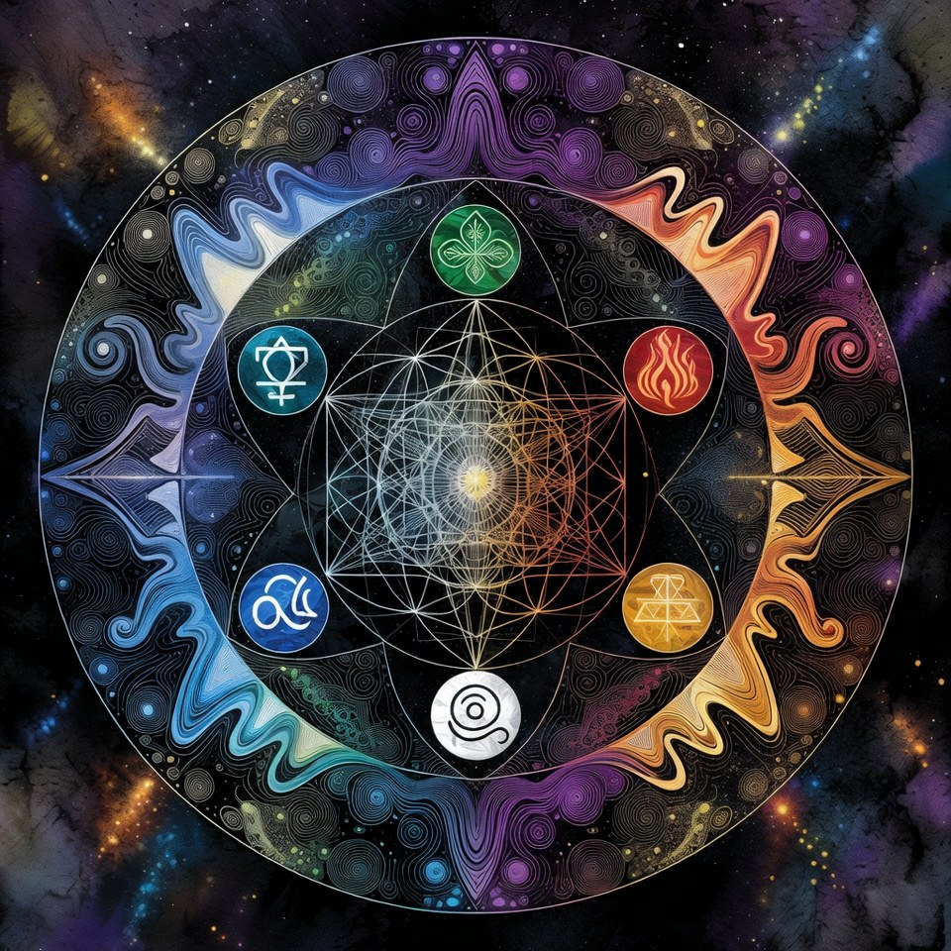
PART 1
창조의 눈을 뜨다
미술이란 무엇인가 — 미학·진화·지각의 기초
심테크 통합미술치료 · 색채로 완성하는 창조의 여행
제1부 · 창조의 눈을 뜨다
6

Slide 7

1·1 핵심이론
미술의 재정의: ‘잘 그리기’에서 ‘보는 방식’으로
미술이란 무엇인가
세 층위의 미술
미술은 결과물(작품)이 아니라 세계를 지각하고 의미를 부여하는 과정이다.
치유 맥락에서 미술의 핵심은 ‘기술’이 아니라 ‘표현과 자각’에 있다.
Kaimal(2016): 사전 미술 경험과 스트레스 감소 효과 사이에 상관이 없었다 — 누구나 표현할 수 있다.
따라서 SiAT는 ‘잘 그리기’를 가르치지 않는다. ‘보는 방식’을 회복시킨다.
지각 — 무엇을 어떻게 보는가
감각 자료를 선택·조직하는 능동적 과정
표현 — 내면을 외부 형상으로
말로 닿지 않는 정서를 색·형태로 외재화
의미 — 형상에 부여되는 해석
자기이해와 재구성으로 이어지는 통로
심테크 통합미술치료 · 색채로 완성하는 창조의 여행
제1부 · 창조의 눈을 뜨다
7

Slide 8

1·2 과학적 배경
미학의 역사 (1): 모방인가, 표현인가
사조 / 인물 | 미술을 보는 핵심 관점 | 치유적 함의
플라톤 | 미술은 이데아의 모방의 모방 — 진리에서 두 단계 멀다 | 감정 자극에 대한 경계 / 형식의 질서
아리스토텔레스 | 미메시스를 통한 카타르시스 — 정서의 정화 | 예술 경험이 감정을 안전하게 방출
중세 | 신성의 상징·도상 — 보이지 않는 것의 가시화 | 상징을 통한 초월·위안
르네상스 | 원근법·해부학 — 인간 중심의 사실 재현 | 관찰·집중·신체 인식의 훈련
핵심: 서양 미학은 ‘모방(재현)’에서 출발해 점차 ‘표현(내면)’으로 이동한다 — 이 이동이 곧 미술치료의 이론적 전사(前史)다.
심테크 통합미술치료 · 색채로 완성하는 창조의 여행
제1부 · 창조의 눈을 뜨다
8

Slide 9



1·2 과학적 배경
미학의 역사 (2): 표현의 해방 — 낭만주의에서 추상까지
낭만주의·표현주의
추상미술
현대·포스트모던
감정·주관을 재현보다 우선
뭉크·코코슈카: 불안·내면의 가시화
‘무엇을 느끼는가’가 주제가 됨
칸딘스키·몬드리안: 대상 없는 형·색
내면의 ‘울림’을 직접 시각화
미술치료의 비재현 표현과 직결
과정·참여·맥락 중시
결과물보다 ‘행위’의 의미
관객/내담자가 의미의 주체
표현이 재현을 대체하면서, 미술은 ‘감상의 대상’에서 ‘경험과 치유의 매체’로 전환된다.
심테크 통합미술치료 · 색채로 완성하는 창조의 여행
제1부 · 창조의 눈을 뜨다
9

Slide 10

1·3 핵심이론
인간은 왜 이미지를 만드는가 — 진화·상징행동
이미지 제작은 인간의 보편 행동
진화심리학적 기능 가설
쇼베 동굴(약 3.6만 년 전)·라스코: 가장 오래된 ‘의도적 이미지’.
도구·언어·매장과 함께 등장한 상징행동(symbolic behavior)의 핵심.
이미지는 부재하는 것을 ‘현존’시킨다 — 기억·예측·공유의 인지혁명.
장식·문신·안료 사용은 5만~10만 년 전까지 거슬러 올라간다.
결론: 미술은 사치가 아니라, 마음을 외부에 ‘저장·공유’하는 진화적 기술이다.
인지적 비계
외부 매체에 표상을 두어 사고를 확장
사회적 결속
의례·공유 이미지가 집단 정체성 형성
정서 조절
위협·상실을 상징으로 다루어 견딤
신호·짝짓기
창의성·기교의 정직한 신호(가설)
심테크 통합미술치료 · 색채로 완성하는 창조의 여행
제1부 · 창조의 눈을 뜨다
10

Slide 11


1·3 과학적 배경
시각의 진화: 왜 인간은 색과 형태에 반응하는가
3원색 색각
형태·윤곽 우선
얼굴·생물형태
미적 선호
영장류의 3원추(L·M·S) 진화
잘 익은 과일·어린잎 탐지에 유리
→ 색은 생존 정보였다
V1의 방위선택 세포가 윤곽 검출
빠른 도형 인지 = 포식자/먹이 판단
→ 형태는 즉각적 의미를 띤다
방추상 얼굴 영역(FFA)의 특화
점 3개를 얼굴로 보는 경향(파레이돌리아)
→ 이미지에 ‘마음’을 투사
대칭·곡선·자연풍경 선호의 보편성
처리 유창성(fluency)이 쾌를 유발
→ 미감은 인지의 부산물
시각계는 ‘사실 기록 장치’가 아니라 ‘생존을 위한 해석 장치’다. 그래서 우리는 색과 형태에 먼저 감정으로 반응한다.
심테크 통합미술치료 · 색채로 완성하는 창조의 여행
제1부 · 창조의 눈을 뜨다
11

Slide 12
1·3 과학적 배경
지각은 구성된다 — 게슈탈트 형태 원리
‘본다’는 것은 능동적 조직화다
임상에서의 활용
게슈탈트 심리학: 전체는 부분의 합 이상이다.
근접·유사·연속·폐쇄·공통운명의 법칙으로 자극을 묶는다.
전경/배경 분리(figure-ground)는 주의·정서 상태에 좌우된다.
같은 그림이 사람마다 다르게 ‘보이는’ 신경학적 근거.
치유적 함의: 내담자의 구성 방식 자체가 내면의 단서다.
‘무엇이 먼저 보였나요?’
전경 선택 = 현재 주의가 향한 곳
폐쇄·완성 욕구
미완의 형태가 주는 긴장과 해소
애매도형(루빈의 잔 등)
양가감정·관점 전환의 은유
심테크 통합미술치료 · 색채로 완성하는 창조의 여행
제1부 · 창조의 눈을 뜨다
12

Slide 13
1·2 과학적 배경
신경미학(Neuroaesthetics): 아름다움의 뇌
미적 경험의 신경 기제
치유로의 다리
신경미학은 미적 지각·평가·정서의 뇌 기제를 연구한다(Zeki, Chatterjee).
내측 안와전두피질(mOFC)이 ‘아름답다’는 평가와 함께 활성.
보상계(선조체)·정서계(편도체)가 미적 쾌·각성에 관여.
감각운동 공명: 작품의 붓질·움직임을 보는 뇌가 ‘따라’ 활성(체화된 시뮬레이션).
미는 대상의 속성이 아니라 뇌-대상 상호작용의 사건이다.
미적 몰입은 주의를 현재로 모은다(반추 감소).
보상계 활성 → 동기·기분의 상향 조절.
감각운동 공명 → 직접 그리지 않아도 ‘참여’가 일어남.
제2부에서 이 기제를 신경계 수준에서 해부한다.
심테크 통합미술치료 · 색채로 완성하는 창조의 여행
제1부 · 창조의 눈을 뜨다
13

Slide 14
1·1 핵심이론
미술치료의 탄생: 학문이 된 ‘치유로서의 미술’
미술치료의 형성사
강사가 알아야 할 정체성
‘1940~50년대’ 영·미에서 독립 분야로 성립.
Margaret Naumburg: 미술을 무의식 탐색의 매체로(역동적 접근).
Edith Kramer: 창작 과정 자체의 치유력(art-as-therapy).
Hanna Kwiatkowska: 가족미술치료의 기초.
이후 신경과학·근거기반 흐름과 결합하며 확장.
한국: 1990년대 이후 도입·제도화, 자격·교육 체계 발전.
미술치료는 ‘미술교육’도 ‘오락’도 아니다.
심리치료·상담의 한 양식으로서의 전문성.
자격·역량·윤리의 경계를 분명히 한다.
SiAT는 이 전통 위에 ‘심테크 철학’을 더한다.
심테크 통합미술치료 · 색채로 완성하는 창조의 여행
제1부 · 창조의 눈을 뜨다
14

Slide 15



1·1 핵심이론
두 전통: ‘치료로서의 미술’과 ‘미술심리치료’
Art as Therapy
Art Psychotherapy
SiAT의 통합
창작 과정 자체가 치유(Kramer)
승화·통합·자기효능
‘만드는 행위’에 무게
→ 제2부 신경생리와 직결
작품을 매개로 한 심리치료(Naumburg)
상징·전이·언어적 통찰
‘관계와 의미’에 무게
→ 제5부 강사 역량과 직결
두 전통을 단계로 통합
STEP3~5: 만드는 행위(전자)
STEP6~8: 의미·관계(후자)
→ 제4부 8단계 모델
SiAT는 ‘행위의 치유력’과 ‘의미의 치유력’을 대립이 아닌 ‘흐름’으로 통합한다 — 이것이 8단계 모델의 설계 사상이다.
심테크 통합미술치료 · 색채로 완성하는 창조의 여행
제1부 · 창조의 눈을 뜨다
15

Slide 16
1·5 심테크 해석
‘3초 멈춤’ — 창조의 눈을 여는 심테크의 첫 동작
01
02
03
감지
3초의 공간
창조적 전환
무의식적 자동반응을 멈추고, 지금 보이는 것을 ‘알아차린다’.
자극과 반응 사이에 의도적 간격을 둔다 — 선택의 자유가 생긴다.
습관적 해석 대신 새로운 의미를 ‘그려’ 본다.
홍익(弘益)의 시선: 창조의 눈은 ‘나’를 보는 데서 시작해 ‘우리’를 이롭게 하는 데로 확장된다. 이것이 SiAT가 일반 미술치료와 갈라지는 출발점이다.
심테크 통합미술치료 · 색채로 완성하는 창조의 여행
제1부 · 창조의 눈을 뜨다
16

Slide 17



1·3 연구사례
근거: 미적 몰입과 주의·정서
몰입과 반추 감소
미술 감상의 보상 반응
표현의 언어화 효과
미적 활동 중 자기참조적 반추(DMN 과활성)가 완화
우울의 핵심 증상인 반추에 대한 비약물적 접근 가능성
선호 작품 감상 시 mOFC·보상계 활성(신경미학 연구)
‘좋다’는 미적 평가가 기분 조절과 연결
이미지가 ‘말할 수 없던 것’의 언어화를 매개(제3부 PTSD 사례와 연결)
비언어 → 언어 전환이 통합을 촉진
주의: 신경미학은 빠르게 발전 중인 분야로, 상관·소표본 연구가 많다. 단정적 인과 주장은 피하고 ‘수렴적 증거’로 다룬다.
심테크 통합미술치료 · 색채로 완성하는 창조의 여행
제1부 · 창조의 눈을 뜨다
17

Slide 18


1·4 적용사례
현장 적용: ‘창조의 눈’ 워밍업 3종
일상 미술관 걷기
3초 관찰 드로잉
거울 속의 나
목적 없이 걸으며 ‘눈길이 머무는 것’ 3~5개 포착
사진/메모 후 공통점 성찰
대상: 성인 일반·직장인 스트레스
사물을 3초 본 뒤 보지 않고 윤곽 그리기
‘잘 그림’ 압박 해체, 지각 자체에 집중
대상: 미술 불안이 높은 초심자
거울/사진 없이 ‘느껴지는 나’를 형·색으로
외모가 아닌 내적 상태의 외재화
대상: 자기상·청소년 정체성 작업
적용 원칙: 워밍업은 ‘정답 없음’을 먼저 경험시키는 단계다. 평가·해석을 보류하고 안전감을 우선한다.
심테크 통합미술치료 · 색채로 완성하는 창조의 여행
제1부 · 창조의 눈을 뜨다
18

Slide 19
1·6 실습
실습 1 — 일상 미술관 걷기 (Walking in Daily Museum)
목표 · 창조의 눈으로 세상을 바라보는 지각 훈련 (소요 30~40분)
1
1단계 · 목적지 없는 산책 (15분)
‘아름다운 것’이 아니라 ‘눈길이 머무는 것’을 찾겠다는 마음으로 천천히 걷는다.
2
2단계 · 포착과 기록
“이것이 미술이다”라고 느껴지는 장면 3~5개를 사진/메모로 남긴다.
3
3단계 · 3초 멈춤과 성찰
저녁에 다시 보며 3초 머문 뒤, 공통점과 그때의 내적 상태를 적는다.
4
4단계 · 한 장면 재구성
가장 끌린 한 장면을 색·형태로 다시 ‘그려’ 본다(사실 묘사 아님).
심테크 통합미술치료 · 색채로 완성하는 창조의 여행
제1부 · 창조의 눈을 뜨다
19

Slide 20
1·7~8 성찰
생각해보기 · 토론문제
생각해보기
토론문제
나는 평소 무엇을 ‘보지 않고’ 지나치는가?
‘잘 그려야 한다’는 압박은 어디서 왔는가?
최근 가장 오래 시선이 머문 장면은 무엇이었나?
미술의 본질은 ‘재현’인가 ‘표현’인가? 치유 맥락에서는?
‘누구나 예술가’라는 명제는 임상적으로 타당한가?
진화적으로 미술은 적응인가 부산물인가 — 근거는?
심테크 통합미술치료 · 색채로 완성하는 창조의 여행
제1부 · 창조의 눈을 뜨다
20

Slide 21
1·9~10 강사자료
강사용 노트 · 참고문헌
강사용 노트
참고문헌
첫 시간엔 ‘기술’ 언급을 피하라.
‘못 그린다’는 호소엔 Kaimal 연구를 가볍게 인용해 안심시킨다.
워밍업의 목표는 결과물이 아니라 ‘안전감’이다.
미학사·진화 내용은 ‘왜 이것이 치유가 되는가’의 토대로만 제시한다.
신경미학은 단정 대신 ‘수렴적 증거’로 설명한다.
Kaimal, G., Ray, K., & Muniz, J. (2016). Reduction of cortisol levels and participants' responses following art making. Art Therapy, 33(2), 74–80.
Chatterjee, A., & Vartanian, O. (2014). Neuroaesthetics. Trends in Cognitive Sciences, 18(7), 370–375.
Zeki, S. (1999). Inner Vision: An Exploration of Art and the Brain. Oxford Univ. Press.
Dissanayake, E. (1992). Homo Aestheticus: Where Art Comes From and Why. Free Press.
Arnheim, R. (1974). Art and Visual Perception. Univ. of California Press.
심테크 통합미술치료 · 색채로 완성하는 창조의 여행
제1부 · 창조의 눈을 뜨다
21

Slide 22
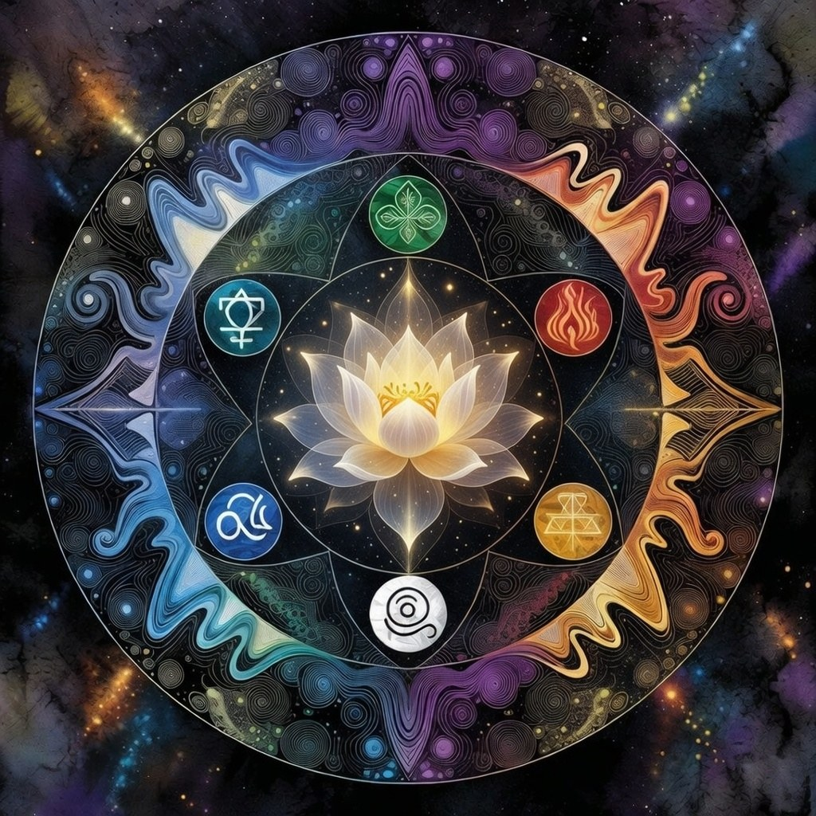
PART 2
몸으로 그리다
미술 치유의 신경생리학 — 붓끝에서 일어나는 뇌·신경계의 재구성
심테크 통합미술치료 · 색채로 완성하는 창조의 여행
제2부 · 몸으로 그리다
22

Slide 23
2 도입
미술은 ‘머리’가 아니라 ‘몸 전체’의 사건이다
한 번의 붓질에서 일어나는 일
제2부에서 다룰 회로
시지각(후두엽) → 정서 평가(편도체) → 기억 연결(해마) → 운동 실행(운동피질) → 의미 통합(전전두엽).
이 회로가 수백 ms 단위로 순환하며 ‘그리는 경험’을 만든다.
동시에 자율신경(미주신경)이 각성·안전감을 조율한다.
그래서 미술은 인지치료가 닿기 어려운 ‘몸에 새겨진 정서’에 접근할 수 있다.
① 시각계
무엇을·어디를 보는가 (V1~V5, 두 경로)
② 정서·기억계
편도체·해마·전전두엽
③ 대규모 네트워크
DMN·살리언스·집행망
④ 신체·자율신경
손의 뇌·미주신경·플로우
심테크 통합미술치료 · 색채로 완성하는 창조의 여행
제2부 · 몸으로 그리다
23

Slide 24
2·1 과학적 배경
시각피질: 보는 것의 위계 (V1 → V5)
영역 | 주된 기능 | 미술·치유 함의
V1 (일차시각) | 대비·방위·공간주파수 등 기본 특징 추출 | 선·윤곽·명암이 가장 먼저, 즉각 처리됨
V2~V3 | 형태·윤곽 통합, 깊이·질감 | ‘형태의 완성’ 지각, 게슈탈트의 신경 기반
V4 | 색 항상성·색 지각의 중추 | 색이 조명과 무관하게 ‘의미 단위’로 인식
V5 / MT | 운동·방향 지각 | 붓의 움직임·역동적 구성에 대한 반응
핵심: 시지각은 단일 사건이 아니라 위계적·병렬적 처리다. 색(V4)과 운동(V5)이 분리 처리되므로, 색채와 역동성은 서로 다른 정서 경로를 자극한다.
심테크 통합미술치료 · 색채로 완성하는 창조의 여행
제2부 · 몸으로 그리다
24

Slide 25


2·1 과학적 배경
두 개의 시각 경로: 무엇(What)과 어디(Where)
복측 경로 (Ventral · ‘무엇’)
배측 경로 (Dorsal · ‘어디·어떻게’)
후두엽 → 측두엽
대상·얼굴·색의 ‘정체’ 인식
의미·기억·정서와 연결
→ ‘이것은 무엇이며 어떤 느낌인가’
후두엽 → 두정엽
위치·공간·행위 유도
손의 움직임을 실시간 안내
→ ‘어떻게 잡고 그릴 것인가’
미술 행위는 두 경로를 동시에 가동한다 — ‘의미(복측)’와 ‘행위(배측)’의 통합. 이 통합이 트라우마로 단절된 경험을 다시 잇는 통로가 된다.
심테크 통합미술치료 · 색채로 완성하는 창조의 여행
제2부 · 몸으로 그리다
25

Slide 26
2·1 과학적 배경
편도체: 색·형태에 먼저 반응하는 정서의 문지기
편도체(Amygdala)의 역할
임상 포인트
위협·현저성(salience)을 0.1초 안에 평가하는 정서 탐지기.
시상→편도체의 ‘빠른 길’이 피질 분석 이전에 반응을 촉발(LeDoux).
강렬한 색(특히 적색)·날카로운 형태는 각성·경계를 높인다.
트라우마에서 편도체는 과활성, 전전두엽 통제는 약화된다.
미술은 위협 자극을 ‘안전한 거리’에서 다루어 재평가를 돕는다.
색·형태 선택은 정서 상태의 창
강한 대비·뾰족함 = 각성·긴장 신호일 수 있음
점진적 노출의 매체
두려운 기억을 ‘그림’이라는 안전막으로 접근
안전 우선
과각성 신호 시 속도를 늦추고 접지(grounding)
심테크 통합미술치료 · 색채로 완성하는 창조의 여행
제2부 · 몸으로 그리다
26

Slide 27


2·1 과학적 배경
해마와 전전두엽: 기억의 맥락화와 의미의 통합
해마 (Hippocampus)
전전두엽 (PFC)
통합의 순간
일화기억의 부호화·맥락화
스트레스 호르몬에 취약(코르티솔)
트라우마 시 ‘파편화된 기억’
미술: 파편을 시·공간 맥락으로 재배열
조절·계획·의미 부여의 사령탑
정서(편도체)에 대한 하향 통제
‘구성하기’가 PFC를 가동
미술: 혼돈에 형식을 부여 → 통제감 회복
그림을 ‘말로 설명’할 때
우뇌적 이미지 ↔ 좌뇌적 언어 연결
Walker(NICoE): 마스크가 ‘말’을 푼다
감각·정서·언어의 재통합
치유의 핵심 가설: 미술은 ‘감각·정서(피질하)’와 ‘언어·의미(피질)’ 사이에 끊긴 다리를 다시 놓는다.
심테크 통합미술치료 · 색채로 완성하는 창조의 여행
제2부 · 몸으로 그리다
27

Slide 28

2·1 과학적 배경
기본모드망(DMN): 자기참조·반추·창의의 무대
DMN이란
PTSD 신경영상 (NICoE 파일럿)
휴식·내적 사고 시 활성화되는 대규모 네트워크(내측 전전두·후대상·각회).
자기참조적 사고·자전적 기억·미래 상상·‘마음의 방황’에 관여.
과활성·경직된 DMN은 우울의 반추(rumination)와 연결된다.
반대로 창의적 통찰·자유연상에도 DMN이 기여한다(양날의 검).
미술의 몰입은 경직된 자기서사를 느슨하게 만든다.
외상·손상을 마스크에 묘사한 군인일수록 안정 시 DMN 활성이 낮았다(마음이 쉬지 못함).
시상-타 영역 연결성도 저하 — 정보 처리 과부하의 신호.
미술치료는 DMN/현저성/집행망의 균형 회복을 겨냥한다.
(PNAS, 2019; 10명 파일럿 — 소표본, 해석 주의)
심테크 통합미술치료 · 색채로 완성하는 창조의 여행
제2부 · 몸으로 그리다
28

Slide 29

2·1 핵심이론
세 네트워크 모델: 트라우마를 읽는 지도
살리언스 네트워크 (SEN)
기본모드망 (DMN)
집행제어망 (CEN)
전측 섬엽·전대상
무엇이 ‘중요한가’를 탐지
DMN↔집행망 사이의 전환 스위치
내적·자기참조 사고
휴식·반추·상상
트라우마 시 조절 이상
배외측 전전두·두정
목표지향·작업기억
‘구성하기’가 활성화
Lanius·Akiki 등의 모델: PTSD에서 SEN·DMN이 과결합되고 CEN은 저활성. 미술의 ‘현저성 포착(SEN)→구성(CEN)’ 흐름이 이 불균형에 개입할 수 있다.
→ 제4부 SiAT 8단계는 이 세 망의 전환을 단계로 설계한 모델이다.
심테크 통합미술치료 · 색채로 완성하는 창조의 여행
제2부 · 몸으로 그리다
29

Slide 30
2·1 핵심이론
신경가소성: 뇌는 경험으로 다시 배선된다
가소성의 원리
미술이 가소성을 자극하는 이유
“Neurons that fire together, wire together” (Hebb).
반복된 경험이 시냅스 강도·구조를 바꾼다(장기강화 LTP).
새로움·주의·정서·반복·보상이 가소성을 촉진한다.
성인기에도 학습·재활로 회로 재편이 가능하다.
치유 = 병리적 회로를 약화시키고 적응적 회로를 강화하는 과정.
새로움
매 작품이 새로운 문제 해결
다감각·운동
시각·촉각·고유감각·운동의 동시 가동
정서 + 보상
완성의 성취감이 학습을 각인
반복
세션의 의례적 반복이 회로를 안정화
심테크 통합미술치료 · 색채로 완성하는 창조의 여행
제2부 · 몸으로 그리다
30

Slide 31
2·1 과학적 배경
손의 신경과학: 호문쿨루스가 말하는 것
손은 뇌의 가장 큰 ‘대표부’
매체와 조절 (ETC 연계)
운동·체성감각 피질에서 손·입술이 차지하는 면적이 압도적이다(피질 호문쿨루스).
정교한 손동작은 광범위한 전두-두정 회로를 가동한다.
손의 미세운동은 주의·각성을 ‘지금-여기’로 모은다.
촉각(매체의 질감)은 섬엽을 통해 정서·내수용감각과 연결.
‘손으로 만든다’는 것은 곧 ‘뇌의 넓은 영역을 동원한다’는 뜻.
유동적 매체(물감)
정서·이완 촉진, 통제는 약함
저항적 매체(연필·점토)
통제·구조화, 각성 조절
임상 선택
과각성엔 구조적 매체, 위축엔 유동적 매체
심테크 통합미술치료 · 색채로 완성하는 창조의 여행
제2부 · 몸으로 그리다
31

Slide 32
2·1 과학적 배경
절차기억과 ‘손의 기억’
절차기억
트라우마와 신체기억
미술의 우회로
‘어떻게’의 기억(기저핵·소뇌)
의식·언어를 거치지 않음
반복으로 자동화
외상은 종종 비언어적·신체적으로 저장
말로 닿기 어려운 영역
손의 행위가 우회 접근로
그리기·만들기는 절차적·신체적
언어 방어를 거치지 않고 표현
이후 언어화로 통합
그래서 ‘설명하지 못하는 고통’도 손은 형상으로 옮길 수 있다 — 미술치료의 비언어적 강점의 신경학적 근거.
심테크 통합미술치료 · 색채로 완성하는 창조의 여행
제2부 · 몸으로 그리다
32

Slide 33
2·1 과학적 배경
거울뉴런과 체화된 인지: ‘보는 것’이 곧 ‘하는 것’
거울뉴런·체화된 인지
임상적 함의
타인의 행위를 볼 때 내 운동·감각계가 함께 활성(거울 시스템).
작품의 붓질·움직임을 보는 것만으로 ‘공명’이 일어난다(체화된 시뮬레이션, Freedberg & Gallese).
공감·정서 전염의 신경 기반 — 치료적 관계의 토대.
‘함께 그리는’ 강사의 존재가 모방·안전 신호로 작용.
미술은 ‘머릿속’이 아니라 ‘몸들 사이’에서 일어난다.
강사의 비언어가 ‘전염’된다
차분함·안전감의 공명
시연·동행의 힘
‘보여주기’가 곧 가르침
집단의 상호 공명
또래 작업의 치유 효과
심테크 통합미술치료 · 색채로 완성하는 창조의 여행
제2부 · 몸으로 그리다
33

Slide 34
2·1 과학적 배경
보상계와 도파민: 창작 동기의 엔진
창작이 ‘기분 좋은’ 이유
세션 설계 포인트
새로움·탐색·완성은 도파민 보상 회로(중뇌-선조체)를 자극.
예측-결과의 작은 ‘성공’들이 동기·기분을 끌어올린다.
Kaimal 등 fNIRS: 미술 중 보상 관련 영역(mOFC) 혈류 변화 관찰.
보상 경험의 반복이 가소성(적응 회로)을 각인.
‘작은 완성’의 설계가 무력감·우울에 대한 지렛대가 된다.
성취 가능한 단위
압도 아닌 ‘작은 성공’
즉각적 피드백
매체가 바로 반응
과정 보상
결과 아닌 ‘하는 즐거움’
중독적 과몰입 경계
균형 잡힌 동기
심테크 통합미술치료 · 색채로 완성하는 창조의 여행
제2부 · 몸으로 그리다
34

Slide 35

2·2 과학적 배경
미주신경과 폴리베이갈: 안전감의 생리학
자율신경의 세 상태 (Porges)
미술이 미주신경을 돕는 길
복측 미주(배쪽미주): 안전·연결·사회참여 상태.
교감신경: 투쟁-도피, 각성·동원.
배측 미주(등쪽미주): 부동·차단·해리(과부하).
신경지각(neuroception)이 환경의 안전/위협을 무의식적으로 평가.
치유는 ‘안전’의 생리 상태를 회복시키는 데서 시작한다.
예측가능한 리듬(붓질·채색)이 진정 반응을 유도
촉각·호흡·집중이 부교감 활성에 기여
치료적 관계의 안전 신호(표정·음성)가 사회참여 회로를 가동
‘잘 그리기’ 압박 제거 = 위협 신호 제거
심테크 통합미술치료 · 색채로 완성하는 창조의 여행
제2부 · 몸으로 그리다
35

Slide 36

2·2 과학적 배경
심박변이도(HRV): 조절 능력의 창
HRV란
심박 간 간격의 미세한 변동성.
높은 HRV = 부교감(미주) 조율이 원활 = 유연한 정서조절.
낮은 HRV = 만성 스트레스·불안·우울과 연관.
호흡·이완·몰입 활동이 단기적으로 HRV를 높인다.
미술 몰입의 진정 효과를 객관적으로 가늠하는 지표가 될 수 있다.
※ 도식은 개념 설명용 예시이며 특정 연구 수치가 아님.
심테크 통합미술치료 · 색채로 완성하는 창조의 여행
심테크 통합미술치료 · 색채로 완성하는 창조의 여행
제2부 · 몸으로 그리다
제2부 · 몸으로 그리다
36
37

Slide 37

2·2 핵심이론
양측 자극과 리듬: 좌우를 잇는 안정화
양측 자극 (Bilateral)
리듬·반복
접지(Grounding)
좌우 손·시야를 오가는 리듬적 활동
좌우 반구 통합·정서 진정 가설
핑거페인팅·대칭 드로잉·만다라
예측가능성 → 안전감
채색의 규칙적 운동이 진정 유도
과각성 시 ‘구조’를 제공
촉각·무게·질감으로 현재로 귀환
해리·과각성의 1차 개입
점토·모래·두꺼운 종이 활용
이 원리들은 트라우마 기반 미술치료(예: 만다라·점토 작업)에서 광범위하게 활용된다. 단, 양측 자극의 기전은 아직 논쟁 중이므로 ‘가설’로 다룬다.
심테크 통합미술치료 · 색채로 완성하는 창조의 여행
제2부 · 몸으로 그리다
38

Slide 38
2·3 핵심이론
플로우(Flow): 몰입의 심리학 — Csikszentmihalyi
플로우란
플로우의 발생 조건
도전과 기술이 균형을 이룰 때 나타나는 완전한 몰입 상태.
시간 감각 왜곡·자의식 소실·행위와 의식의 융합.
활동 자체가 보상이 되는 ‘자기목적적(autotelic)’ 경험.
Kaimal(2016) 참가자 다수가 미술 중 ‘플로우/자기상실’을 보고.
플로우는 반추(DMN 과활성)를 멈추고 현재로 주의를 모은다.
명확한 목표
‘지금 무엇을 할지’가 분명
즉각적 피드백
붓·색이 바로 반응
도전-기술 균형
너무 쉽지도 어렵지도 않게
통제감
‘할 수 있다’는 감각
심테크 통합미술치료 · 색채로 완성하는 창조의 여행
제2부 · 몸으로 그리다
39

Slide 39
2·3 과학적 배경
도전-기술 균형: 불안과 권태 사이의 통로
강사의 조율 과제
도전 > 기술 → 불안·압도 (과각성)
개입: 과제를 단순화, 구조적 매체, 단계 분할
도전 < 기술 → 권태·이완 (저각성)
개입: 새 재료·제약·주제로 도전 상향
균형 → 플로우 (최적 각성)
개입: 방해 최소화, 몰입 보호
불안(좌상) · 권태(우하) · 플로우(대각선 통로)
심테크 통합미술치료 · 색채로 완성하는 창조의 여행
심테크 통합미술치료 · 색채로 완성하는 창조의 여행
제2부 · 몸으로 그리다
제2부 · 몸으로 그리다
40
41

Slide 40
2·5 심테크 해석
‘몸이 먼저 안다’ — 신경생리에서 도출되는 SiAT 원칙
01
02
03
안전이 먼저
손을 통해 우회
몰입이 치유한다
미주신경의 안전 상태(복측 미주)가 회복되어야 표현·통합이 가능하다. ‘잘 그리기’ 압박 제거가 1차 개입.
언어가 막힌 곳을 절차기억·손의 운동이 우회한다. 신체-감각 작업이 정서에 직접 닿는다.
플로우는 반추(DMN)를 멈추고 가소성(새로움·보상·반복)을 촉진한다. 세션은 몰입을 보호하도록 설계한다.
→ 이 세 원칙(안전·우회·몰입)은 제4부 SiAT 8단계 모델의 신경생리적 뼈대가 된다.
심테크 통합미술치료 · 색채로 완성하는 창조의 여행
제2부 · 몸으로 그리다
42

Slide 41

2·3 연구사례
근거: 미술 행위의 생리적 효과
코르티솔 감소
자기효능감 상승
뇌혈류 변화
Kaimal et al. (2016), Art Therapy
건강 성인 39명, 자유 미술 45분
약 75%에서 코르티솔 유의 감소
사전 미술 경험과 무관
Kaimal et al. (2017), Arts & Health
45분 자유 미술 후 자기효능감 증가
‘짧은 시간에 자기인식 변화’
과제 수행 자신감과 연결
Kaimal et al. (2017), fNIRS 연구
낙서·색칠·자유화 중 mOFC 등 보상 관련 영역 혈류 변화 관찰
소표본 — 탐색적 근거
근거 수준 해석: 대부분 소표본·단기 연구다. ‘작용 가능성’을 보여주되, 과대 일반화는 피한다.
심테크 통합미술치료 · 색채로 완성하는 창조의 여행
제2부 · 몸으로 그리다
43

Slide 42

2·4 적용사례
현장 적용: 신경생리 원리를 세션에 옮기기
내담자 상태 | 신경생리적 해석 | 미술 개입 (매체·기법)
과각성·불안 | 편도체↑ / 교감↑ / HRV↓ | 구조적 매체(연필·점토), 만다라 채색, 리듬·반복
위축·무기력 | 보상·동기↓ / 저각성 | 유동적 매체(물감), 큰 종이, 색의 자유로운 번짐
해리·멍함 | 배측 미주(차단) | 접지: 촉각 강한 재료, 손의 무게감, 짧은 단위
반추·우울 | DMN 과활성 | 몰입 유도 과제, 도전-기술 균형, 완성의 성취
핵심: ‘무엇을 그리게 할까’보다 ‘지금 신경계가 어떤 상태인가’를 먼저 읽고 매체를 고른다.
심테크 통합미술치료 · 색채로 완성하는 창조의 여행
제2부 · 몸으로 그리다
44

Slide 43
2·6 실습
실습 2 — 호흡·붓·미주신경 (3분 채색 명상)
목표 · 채색의 리듬으로 부교감(미주) 활성을 체감한다 (소요 15분)
1
1단계 · 호흡과 붓의 만남
편안히 앉아 4초 들이쉬고 6초 내쉰다. 날숨에 맞춰 붓을 한 획씩 긋는다.
2
2단계 · 한 색, 반복 채색
한 가지 색으로 일정한 리듬의 획을 3분간 반복한다(완성·평가 없음).
3
3단계 · 몸의 신호 관찰
어깨·턱·호흡의 변화를 알아차린다. 긴장이 풀린 부위를 적는다.
4
4단계 · 색 바꾸기
‘지금 끌리는’ 색으로 바꿔 1분 더. 색이 바뀔 때의 느낌을 기록한다.
심테크 통합미술치료 · 색채로 완성하는 창조의 여행
제2부 · 몸으로 그리다
45

Slide 44
2·7~8 성찰
생각해보기 · 토론문제
생각해보기
토론문제
채색 중 몸의 어느 부위가 먼저 이완되었나?
‘잘 그려야 한다’는 생각이 들 때 호흡은 어떻게 변했나?
나를 가장 빨리 ‘현재’로 데려오는 감각은 무엇인가?
미술의 치유 효과는 ‘심리’인가 ‘생리’인가 — 분리 가능한가?
HRV·코르티솔 같은 지표를 임상에 도입할 때의 득과 실은?
소표본 신경과학 근거를 강사는 어떻게 책임 있게 인용할까?
심테크 통합미술치료 · 색채로 완성하는 창조의 여행
제2부 · 몸으로 그리다
46

Slide 45
2·9~10 강사자료
강사용 노트 · 참고문헌
강사용 노트
참고문헌
신경계 상태를 먼저 읽어라 — 매체는 그다음이다.
과각성 신호(빠른 호흡·강한 대비·떨림) 시 속도를 늦추고 접지부터.
용어는 쉽게 — ‘편도체가 빨라요’처럼 비유로 전달.
신경과학 수치는 ‘가능성’으로, 단정 금지.
몰입(플로우)을 방해하지 말 것 — 작업 중 과한 개입 자제.
Kaimal, G. et al. (2016). Reduction of cortisol levels following art making. Art Therapy, 33(2).
Kaimal, G. et al. (2017). Functional near-infrared spectroscopy assessment of reward perception during art making. The Arts in Psychotherapy, 55.
Porges, S. W. (2011). The Polyvagal Theory. Norton.
Csikszentmihalyi, M. (1990). Flow: The Psychology of Optimal Experience. Harper & Row.
Hass-Cohen, N., & Findlay, J. C. (2015). Art Therapy and the Neuroscience of Relationships, Creativity, and Resiliency (ATR-N). Norton.
Lusebrink, V. B. (2004). Art therapy and the brain. Art Therapy, 21(3).
심테크 통합미술치료 · 색채로 완성하는 창조의 여행
제2부 · 몸으로 그리다
47

Slide 46
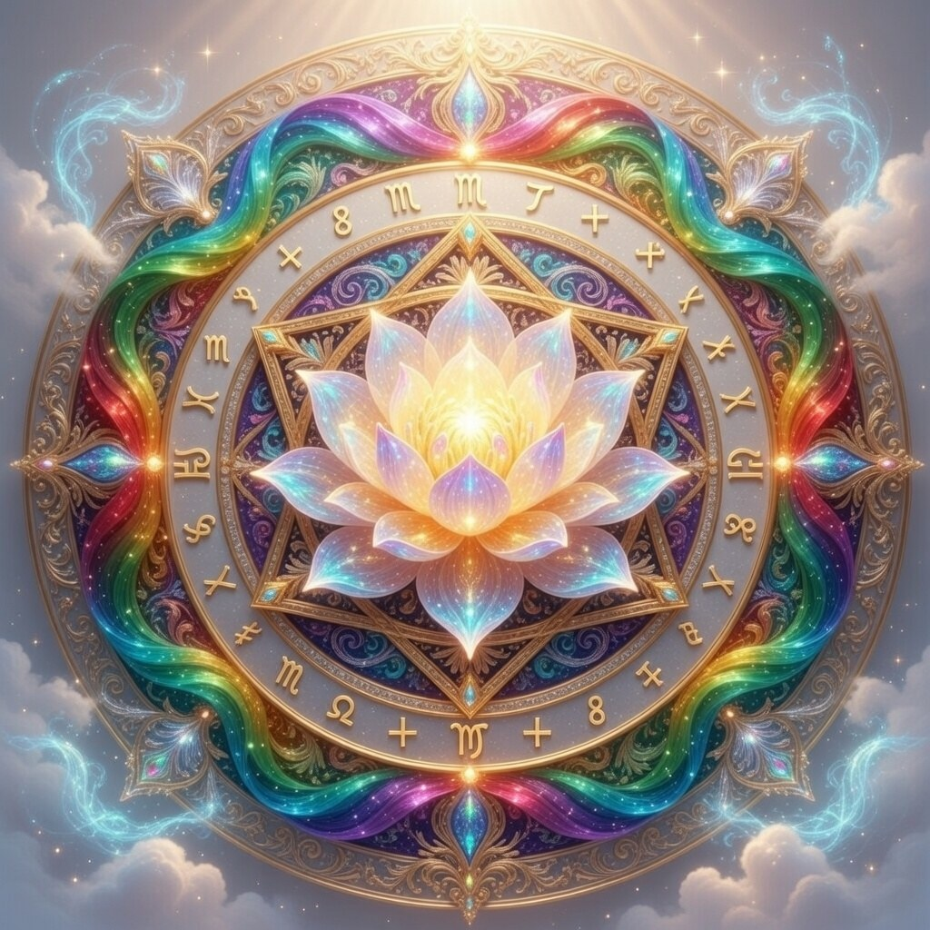
PART 3
색채가 치유한다
색채심리학의 이론과 임상 실증 — 빛에서 감정, 그리고 회복으로
심테크 통합미술치료 · 색채로 완성하는 창조의 여행
제3부 · 색채가 치유한다
48

Slide 47
3·1 핵심이론
색채란 무엇인가 — 물리·생리·심리의 삼중 사건
물리 (Physics)
생리 (Physiology)
심리 (Psychology)
색은 ‘파장’이라는 물리량
380~740nm 가시광선
대상의 반사·흡수의 결과
→ 색은 빛에 ‘있지’ 않다
원추세포 3종이 파장을 신호로
V4에서 색 항상성 처리
대립과정(적-녹, 청-황)
→ 색은 뇌가 ‘만든다’
색에 정서·의미·상징 부여
문화·경험·맥락에 의존
각성·기분·행동에 영향
→ 색은 ‘경험된다’
색채치유는 이 세 층위를 모두 다룬다. ‘빨강은 흥분’ 같은 단순 공식이 아니라, 생리적 각성 + 개인사 + 문화 맥락의 상호작용으로 이해한다.
심테크 통합미술치료 · 색채로 완성하는 창조의 여행
제3부 · 색채가 치유한다
49

Slide 48
3·1 과학적 배경
색채 지각의 신경생물학
파장에서 색경험까지
치유적 함의
삼원색설(Young–Helmholtz): L·M·S 세 원추세포가 파장 정보를 부호화.
대립과정설(Hering): 적-녹, 청-황, 흑-백의 길항 채널로 처리.
두 이론은 ‘수용기 단계(삼원색) → 신경 단계(대립과정)’로 통합된다.
잔상(보색 잔상)은 대립과정의 직접 증거.
V4 손상 시 색만 사라지는 대뇌색맹(achromatopsia) → 색은 뇌의 구성물.
보색의 긴장·균형
대립과정이 보색 대비의 강렬함을 설명
색 항상성
조명이 달라도 ‘그 색’으로 인식 → 상징 안정성
개인차
색각 이상·나이에 따른 수용기 변화 고려
심테크 통합미술치료 · 색채로 완성하는 창조의 여행
제3부 · 색채가 치유한다
50

Slide 49
3·1 핵심이론
괴테 『색채론』: 색의 심리·생리적 작용
Goethe, Zur Farbenlehre (1810)
현대적 평가
뉴턴의 물리광학에 맞서 ‘인간이 경험하는 색’을 탐구.
색을 능동(plus)·수동(minus) 두 극으로 구분.
능동측 — 노랑·주황·빨강: 따뜻함·활기·근접감.
수동측 — 파랑·남보라: 차가움·고요·후퇴감.
잔상·대비 등 ‘생리색’ 현상을 체계적으로 기술.
과학적 한계에도, 색-정서 연구의 출발점이 되었다.
공헌
색의 ‘주관적 경험’을 학문 대상으로
한계
물리이론으로는 부정확, 일반화 위험
치유적 활용
‘따뜻한/차가운 색’의 직관적 분류는 임상 소통에 유용
심테크 통합미술치료 · 색채로 완성하는 창조의 여행
제3부 · 색채가 치유한다
51

Slide 50
3·1 핵심이론
이텐의 7대 색채대비 (Johannes Itten)
대비 | 내용 | 표현·임상 활용
색상 대비 | 순색 간의 차이(빨강-파랑-노랑) | 생기·명료함 / 활력 부여
명도 대비 | 밝고 어두움의 차이 | 공간·깊이 / 우울 시 명도 변화 관찰
한난 대비 | 따뜻한 색 vs 차가운 색 | 정서 온도 / 각성-진정 조절
보색 대비 | 색상환 반대색(빨강-초록 등) | 강렬한 긴장·균형 / 양가감정
동시 대비 | 주변색에 의한 색의 변화 | ‘맥락이 색을 바꾼다’의 시각 경험
채도 대비 | 맑은 색 vs 탁한 색 | 감정의 ‘강도’ / 흐림 = 위축 단서
면적 대비 | 색이 차지하는 양의 균형 | 구성·우선순위 / 무엇을 크게 칠했나
이텐의 대비 이론은 색을 ‘단독’이 아니라 ‘관계’로 본다 — 그림 속 색의 관계가 곧 내담자의 정서적 관계 구조를 비춘다.
심테크 통합미술치료 · 색채로 완성하는 창조의 여행
제3부 · 색채가 치유한다
52

Slide 51
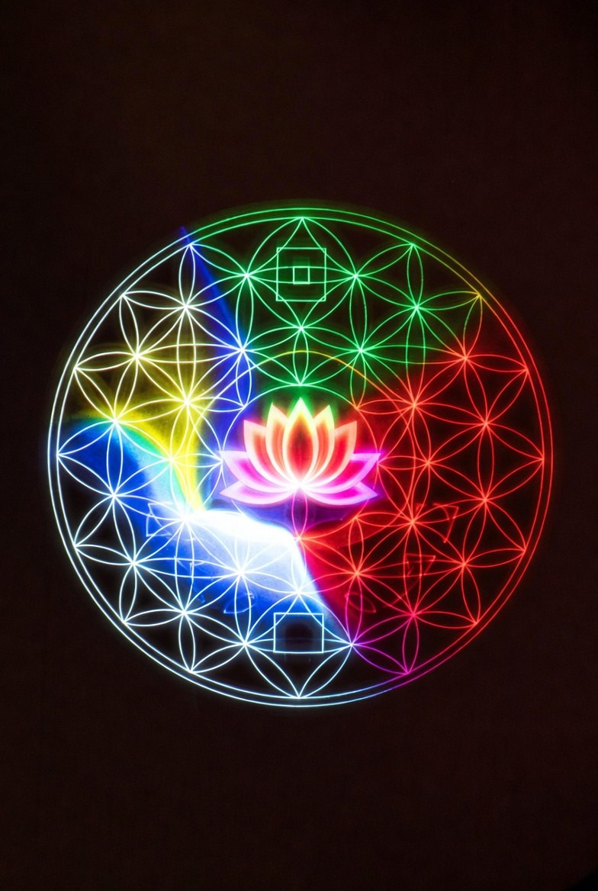
3·1 과학적 배경
색상환과 색의 관계 구조
색상환으로 읽는 관계
인접색(유사색): 조화·안정 — 한 정서의 미묘한 결.
보색(반대색): 긴장·생동 — 대립·양가감정의 시각화.
삼각배색·분할보색: 역동적 균형.
난색역(빨강~노랑)·한색역(초록~보라)의 정서 온도.
임상 질문: ‘왜 이 색들을 함께 두었나요?’ — 색의 관계가 곧 의미.
주의: 색-의미 연결은 개인·문화에 따라 다르다. 색상환은 ‘해석의 출발점’이지 정답표가 아니다.
심테크 통합미술치료 · 색채로 완성하는 창조의 여행
제3부 · 색채가 치유한다
53

Slide 52
3·1 핵심이론
배색 조화 이론: 색은 ‘관계’로 작동한다
유사 조화
대비 조화
균형의 원리
인접색·동일 색조의 결합
안정·통일·차분
한 정서의 미묘한 결 표현
보색·명도/채도 대비
생동·강조·긴장
양가감정·역동의 시각화
면적·강도의 비례(이텐 면적대비)
‘무엇을 크게/작게’의 의미
구성에서 드러나는 우선순위
배색은 ‘어떤 색’보다 ‘색들의 관계’가 정서를 만든다. 그림 속 색 관계는 내담자의 내적 관계 구조를 비춘다 — 단, 늘 ‘가설’로 읽는다.
심테크 통합미술치료 · 색채로 완성하는 창조의 여행
제3부 · 색채가 치유한다
54

Slide 53

3·1 과학적 배경
경계 긋기: ‘색채심리’와 ‘컬러테라피’ 과대광고
근거 있는 것 vs 과장된 것
강사의 책임 언어
근거 있는 활용: 색의 각성·주의·환경 효과를 ‘맥락 안에서’ 보조적으로 사용.
과장·무근거: ‘특정 색이 특정 질병을 치료한다’는 색광·컬러테라피식 주장.
색-감정 ‘1:1 정답표’, 오라·차크라식 색 진단은 과학적 근거가 부족.
효과크기·재현성 논쟁을 솔직히 인정하는 태도가 전문성.
SiAT는 ‘치료한다’가 아니라 ‘표현·조절을 돕는다’로 말한다.
‘치료’ 대신 ‘보조·완화’
‘증명’ 대신 ‘경향·가능성’
‘진단’ 대신 ‘관찰·대화’
과장 마케팅과 분명히 선을 긋는다.
정직함이 곧 신뢰다.
심테크 통합미술치료 · 색채로 완성하는 창조의 여행
제3부 · 색채가 치유한다
55

Slide 54
3·1 핵심이론
칸딘스키: 색과 형태의 ‘영적 울림’
Concerning the Spiritual in Art (1911)
임상적 시사
색은 ‘내적 필연성’에 의해 영혼을 울리는 힘이라 보았다.
노랑 — 확장·공격·날카로움 (삼각형).
파랑 — 후퇴·심오·고요 (원).
빨강 — 강렬·생명·견고 (정사각형 경향).
색과 형태의 ‘공감각적’ 대응을 추상으로 구현.
미술치료의 ‘비재현·내면표현’의 직접적 선구.
색·형태 선택을 ‘내적 상태의 직접 표현’으로 존중
재현(무엇을 그렸나)보다 표현(어떤 색·형인가)에 주목
단, 칸딘스키의 대응은 ‘보편 법칙’이 아닌 개인적 미학.
내담자 자신의 의미를 우선한다.
심테크 통합미술치료 · 색채로 완성하는 창조의 여행
제3부 · 색채가 치유한다
56

Slide 55
3·1 과학적 배경
뤼셔 색채검사: 가능성과 한계
구조
해석 논리
비판·한계
Max Lüscher(1947)
8색 선호 순서로 심리상태 추론
기본 4색(청·녹·적·황) + 보조 4색(자·갈·흑·회)
색 선호 = 무의식적 욕구·정서 상태 반영 가정
선택·거부 순서로 ‘갈등/보상’ 해석
신뢰도·타당도 근거가 약함
과잉해석·바넘효과 위험
진단도구로 단독 사용 부적절
‘보조적 대화 촉매’로만
교육적 입장: 뤼셔 검사는 ‘색-정서 관심’을 환기한 역사적 의의가 있으나, 임상 진단 근거로는 신중해야 한다. SiAT는 검사가 아닌 ‘대화’의 도구로 다룬다.
심테크 통합미술치료 · 색채로 완성하는 창조의 여행
제3부 · 색채가 치유한다
57

Slide 56
3·1 연구사례
현대 색채심리 연구: 무엇이 밝혀졌나
수렴되는 발견과 논쟁
강사 유의사항
빨강은 맥락에 따라 각성·지배·경계 신호로 작용(예: 평가 맥락에서 수행 영향) — 단, 효과크기·재현성 논쟁.
파랑·녹색 계열은 진정·집중과 연관되는 경향(자연색 선호).
색-정서 연결은 강한 문화·언어 의존성을 가진다(예: 흰색의 상징).
‘색이 보편적으로 특정 감정을 유발’한다는 강한 주장은 근거가 약하다.
결론: 색의 효과는 ‘맥락·개인·문화’ 안에서 해석되어야 한다.
색-감정 ‘고정표’를 가르치지 말 것
인터넷 ‘색채심리’ 도표 다수는 과장·무근거
개인의 색 의미를 먼저 묻기
“당신에게 이 색은 무엇인가요?”
문화·세대 차이 고려
심테크 통합미술치료 · 색채로 완성하는 창조의 여행
제3부 · 색채가 치유한다
58

Slide 57
3·2 과학적 배경
색채와 편도체: 빨강은 왜 ‘빠른가’
색·각성·정서
관찰 포인트
강한 채도·난색은 시각적 현저성이 높아 주의를 빠르게 끈다.
현저한 시각 자극은 편도체·각성계를 활성화할 수 있다.
빨강은 위험·피·열의 진화적 연합을 가진다(가설).
그러나 ‘빨강 = 분노’식 1:1 대응은 성립하지 않는다(맥락 의존).
임상: 강한 색의 ‘양’과 ‘배치’가 각성 상태의 단서가 된다.
캔버스를 가득 채운 강한 적색 → 각성/긴장 가능성
검정·회색의 지배 → 위축·차단 가능성(단정 금지)
색의 ‘변화’(세션 간 명도·채도 추이) 추적
색은 ‘상태’의 단서이지 ‘진단’이 아니다.
심테크 통합미술치료 · 색채로 완성하는 창조의 여행
제3부 · 색채가 치유한다
59

Slide 58
3·2 과학적 배경
색채와 기억·주의·행동
색과 기억
색과 주의
색과 행동
색은 기억 부호화·인출을 돕는 단서
정서가 실린 색은 회상을 강화
자전적 기억과 색의 연합
현저한 색이 주의를 포획
대비가 ‘전경’을 만든다
집중·이완 환경 설계의 근거
환경색이 머무름·이동에 영향
식욕·각성·진정의 맥락 효과
공간 설계·치료실 색채로 연결
이 세 경로(기억·주의·행동)는 다음 절 ‘환경색채’에서 병원·학교·공공 공간 설계로 구체화된다.
심테크 통합미술치료 · 색채로 완성하는 창조의 여행
제3부 · 색채가 치유한다
60

Slide 59
3·2 핵심이론
색온도와 자율신경: 따뜻함과 차가움의 생리
색온도의 정서·생리 효과(경향)
각성 조절 적용
난색(빨강·주황·노랑): 각성·활기·근접 — 교감 쪽 자극 경향.
한색(파랑·청록·남색): 진정·집중·후퇴 — 부교감 쪽 경향.
중성·자연색(녹색): 균형·회복(자연 회복 가설, attention restoration).
단, 효과는 약하고 맥락 의존적 — ‘경향’으로 이해.
임상: 각성 조절의 ‘보조 레버’로 색온도를 활용한다.
과각성·불안 내담자
한색·저채도 환경, 차분한 팔레트 제안
위축·저각성 내담자
난색·활기 있는 색의 ‘초대’
항상 선택은 내담자에게
강제 아닌 ‘제안’
심테크 통합미술치료 · 색채로 완성하는 창조의 여행
제3부 · 색채가 치유한다
61

Slide 60

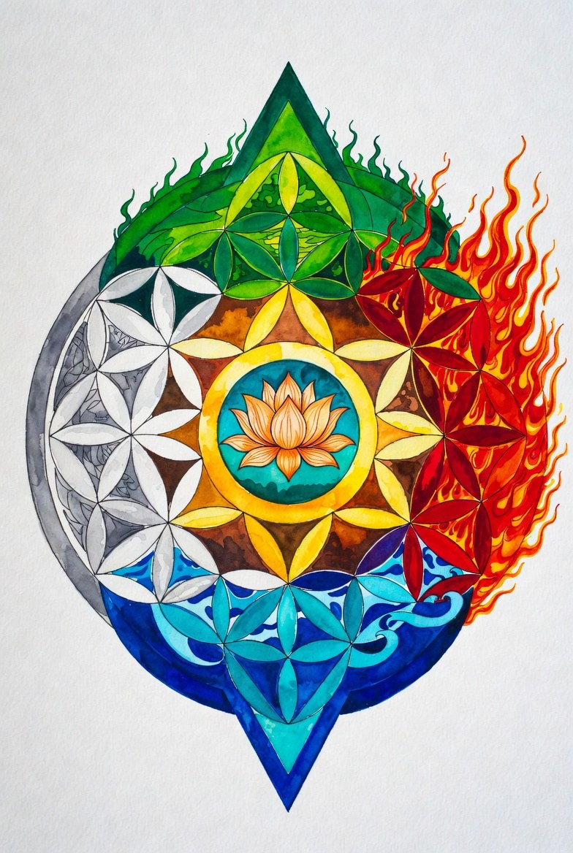
3·2 핵심이론
오행 색채론: 동양의 색-기운-장부 체계
오방색(五方色)과 오행
청(靑)·목(木)·동 — 생성·성장·간(肝)
적(赤)·화(火)·남 — 발산·열정·심(心)
황(黃)·토(土)·중앙 — 안정·중용·비(脾)
백(白)·금(金)·서 — 수렴·결단·폐(肺)
흑(黑)·수(水)·북 — 침잠·지혜·신(腎)
심테크 관점: 색을 ‘기운의 균형’으로 읽어 서양 색채심리와 통합한다.
심테크 통합미술치료 · 색채로 완성하는 창조의 여행
제3부 · 색채가 치유한다
62

Slide 61
3·2 핵심이론
오행-감정-색의 대응 (통합 도표)
오행 | 색 | 방위/계절 | 연관 감정(전통) | 장부 | SiAT 균형 단서
목(木) | 청·녹 | 동 / 봄 | 분노·뻗어남 | 간 | 억눌린 성장 에너지의 표현
화(火) | 적 | 남 / 여름 | 기쁨·과흥분 | 심 | 발산·열정 / 과각성 조절
토(土) | 황 | 중앙 / 환절기 | 사려·집착 | 비 | 중심·안정의 회복
금(金) | 백 | 서 / 가을 | 슬픔·결단 | 폐 | 상실의 정리·수렴
수(水) | 흑 | 북 / 겨울 | 두려움·지혜 | 신 | 침잠·휴식 / 두려움 직면
※ 전통 의학·철학의 상징체계로, 의학적 진단이 아니다. SiAT에서는 색을 ‘기운의 균형’으로 성찰하는 은유적·통합적 틀로 활용한다.
심테크 통합미술치료 · 색채로 완성하는 창조의 여행
제3부 · 색채가 치유한다
63

Slide 62

3·3 적용사례
환경색채 (1): 병원과 치유 환경
의료·치유 공간의 색채 설계
설계 원칙
자연 조망·자연색이 회복을 돕는다는 근거(Ulrich, 1984: 창밖 자연 조망과 수술 후 회복).
과도한 백색·형광은 피로·불안을 높일 수 있어 부드러운 중성·한색 보조.
소아 병동: 따뜻하고 친근한 색으로 공포 완화.
정신과·진정 공간: 저채도·한색으로 과각성 억제.
색은 ‘치료 환경’ 자체를 구성하는 변수다.
눈부심·고대비 과다 회피
자연광·자연요소 도입
길찾기(wayfinding)에 색 활용
혼란 감소·불안 완화
대상 특성별 차등 설계
심테크 통합미술치료 · 색채로 완성하는 창조의 여행
제3부 · 색채가 치유한다
64

Slide 63



3·3 적용사례
환경색채 (2): 학교 · 기업 · 공공디자인
학교
기업·상업
공공디자인
집중과 활기의 균형
저학년: 따뜻·친근 / 고학년: 차분·집중
과한 자극색은 산만 유발 가능
브랜드·몰입·동선 유도
휴게는 진정색, 활동은 활기색
상업: 식욕·체류·구매 맥락 효과
안전·접근성·길찾기
색약 고려한 대비·표지
범죄예방(CPTED)·심리적 안정
환경색채는 ‘개인 그림’을 넘어 ‘공간이 사람에게 미치는 색의 영향’을 다룬다 — 홍익(弘益) 디자인으로 확장되는 지점.
심테크 통합미술치료 · 색채로 완성하는 창조의 여행
제3부 · 색채가 치유한다
65

Slide 64
3·4 과학적 배경
임상연구 개관: 근거를 읽는 법
미술치료 근거의 현주소
근거 수준 표기 (본 교재)
불안·우울·스트레스·삶의 질 등에서 긍정적 결과 보고가 다수.
그러나 소표본·이질적 개입·맹검 곤란 등 방법론적 한계 상존.
체계적 고찰·메타분석이 늘고 있으나 ‘확정’보다 ‘유망’ 단계.
강한 효과 주장보다 ‘근거 수준’을 함께 제시하는 태도가 중요.
강사는 ‘희망’과 ‘정직’의 균형을 지켜야 한다.
★★★ 비교적 견고
여러 RCT/메타 수렴
★★ 시사적
소수 통제연구·일관된 경향
★ 탐색적
파일럿·사례·이론 추론
→ 이후 임상 슬라이드에 등급을 표기한다.
심테크 통합미술치료 · 색채로 완성하는 창조의 여행
제3부 · 색채가 치유한다
66

Slide 65

3·4 연구사례
임상 (PTSD): 마스크 메이킹과 신경영상 ★★
NICoE / Walter Reed 프로그램
신경영상 파일럿
2010년 시작, 미술치료사 Melissa Walker가 설계.
외상성 뇌손상·PTSD 군인이 ‘마스크’로 내면을 외재화.
트라우마 시 브로카영역(언어) 기능 저하 → 미술이 감각영역으로 우회 → 좌·우뇌 재통합 가설.
Kaimal 등이 약 400개 마스크를 분석: PTSD 점수 높을수록 부상·외상 주제, 낮을수록 공동체·애국 주제.
‘말할 수 없던 것’을 형상이 말하게 한다.
fMRI 10명 파일럿: 외상 묘사군에서 안정 시 DMN 활성 저하·시상 연결성 감소(PNAS, 2019).
의미
미술 주제가 신경 지표와 연관될 가능성
한계
소표본·상관 — 인과 단정 불가
심테크 통합미술치료 · 색채로 완성하는 창조의 여행
제3부 · 색채가 치유한다
67

Slide 66
3·4 연구사례
임상 (우울): 미술치료와 기분·자기효능감 ★★
보고되는 효과
작용 가설
임상 유의
우울 증상·기분 개선 보고 다수
자기효능감·자기표현 증가
반추 감소(몰입의 주의 전환)
DMN 과활성·반추에 개입
성취·완성 경험이 무력감 완충
비언어 표현이 정체된 정서 방출
중등도 이상은 전문 치료 병행
‘밝은 색 강요’ 금지
현재 정서의 ‘수용’이 먼저
강사 주의: 미술치료는 우울의 ‘보조·통합’ 접근이다. 약물·심리치료를 대체하지 않으며, 위험 신호 시 전문 연계가 우선이다.
심테크 통합미술치료 · 색채로 완성하는 창조의 여행
제3부 · 색채가 치유한다
68

Slide 67
3·4 연구사례
임상 (불안): 만다라 채색의 근거와 ‘정직한’ 해석 ★★
만다라 연구의 계보
임상 적용
Curry & Kasser(2005): 대학생 84명, 불안 유도 후 만다라·격자·자유채색 비교 — 만다라(및 격자)가 자유채색보다 불안 감소.
van der Vennet & Serice(2012): 재현 연구로 만다라 우위 지지.
여러 후속 연구가 ‘구조적 채색’의 진정 효과를 보고.
단, 2021 메타분석: 만다라가 ‘자유 드로잉’보다 유의하게 낫지는 않았다(g≈-0.16, ns).
교훈: 효과는 ‘만다라’라는 형식보다 ‘몰입·구조’에 있을 수 있다.
구조적 채색 = 과각성의 ‘안전한 그릇’
진입장벽이 낮아 미술 불안자에 유용
‘만다라 만능’으로 과장하지 말 것
자유 드로잉도 동등할 수 있음
핵심은 리듬·몰입·예측가능성
심테크 통합미술치료 · 색채로 완성하는 창조의 여행
제3부 · 색채가 치유한다
69

Slide 68
3·4 연구사례
임상 (암환자): 정신종양학과 미술치료 ★★
다루는 고통
보고된 효과
적용 형태
진단·치료의 불안·우울
신체상·정체성 변화
실존적 두려움·통제 상실감
불안·디스트레스 감소 보고
치료 중 ‘능동성’ 회복
짧은 침상 채색도 디스트레스 완화 사례
병상·외래에서 단시간 개입
유동적·저부담 매체
가족 동반 작업으로 관계 회복
정신종양학(psycho-oncology) 맥락에서 미술치료는 통증·삶의 질·정서에 대한 ‘보완’ 개입으로 자리한다. 신체 치료를 대체하지 않는다.
심테크 통합미술치료 · 색채로 완성하는 창조의 여행
제3부 · 색채가 치유한다
70

Slide 69

3·4 연구사례
임상 (치매·노인 / ADHD·아동·청소년) ★~★★
치매 · 노인
ADHD · 아동 · 청소년
비언어 표현으로 잔존 능력·정체성 자극.
회상(reminiscence)과 결합 시 정서·참여 향상.
초조·무감동 완화, 사회적 상호작용 촉진 보고.
구조·익숙함·감각자극 중심으로 단순하게.
성공 경험과 존엄의 회복이 목표.
아동: 발달 단계에 맞춘 놀이적 표현
ADHD: 구조·짧은 단위·즉각 피드백이 핵심
청소년: 정체성·또래·자율성 존중
비밀보장·‘판단 없음’이 신뢰의 전제
근거는 발달·맥락별로 상이 — 개별화 필수.
심테크 통합미술치료 · 색채로 완성하는 창조의 여행
제3부 · 색채가 치유한다
71

Slide 70
3·5 심테크 해석
‘색은 감정의 언어다’ — SiAT의 색채 사용 3원칙
01
02
03
색은 진단표가 아니다
색온도는 조절의 레버
동·서양의 통합
‘빨강=분노’식 고정 해석을 금한다. 색의 의미는 개인·문화·맥락 안에서 ‘함께’ 발견한다.
난색/한색의 생리 경향을 각성 조절의 ‘보조 수단’으로 쓰되, 선택권은 늘 내담자에게 둔다.
이텐·괴테·칸딘스키의 서양 색채와 오행의 ‘기운 균형’을 통합해, 색을 생명 에너지의 언어로 읽는다.
색채치유의 윤리: 과장된 ‘색채심리’ 상술과 분명히 선을 긋고, 근거와 개인의 의미를 함께 존중한다.
심테크 통합미술치료 · 색채로 완성하는 창조의 여행
제3부 · 색채가 치유한다
72

Slide 71
3·4 연구사례
색채·미술치료 임상 근거 종합표
대상/증상 | 핵심 발견(요지) | 근거 수준 | 대표 출처
스트레스(일반) | 45분 미술로 코르티솔 유의 감소 | ★★ | Kaimal et al. 2016
불안 | 구조적 채색(만다라)의 진정 / 자유화와 동등 가능 | ★★ | Curry&Kasser 2005; 메타 2021
PTSD | 마스크 주제와 PTSD·신경지표 연관(파일럿) | ★~★★ | Walker; PNAS 2019
우울 | 기분·자기효능감 개선 보고 | ★★ | 리뷰 다수
암(정신종양) | 디스트레스·삶의 질 보완 효과 | ★★ | psycho-oncology 연구
치매·노인 | 참여·정서·정체성 자극 | ★~★★ | 회상·미술치료 연구
※ 등급은 본 교재의 교육적 요약이며, 분야 합의가 아니다. 단정적 광고 문구로 사용 금지.
심테크 통합미술치료 · 색채로 완성하는 창조의 여행
제3부 · 색채가 치유한다
73

Slide 72
3·6 실습
실습 3 — 감정의 색 지도 (Emotion Color Map)
목표 · 현재 정서를 색으로 외재화하고 ‘나의 색 의미’를 발견한다 (소요 25분)
1
1단계 · 색 고르기
설명·이유 없이, 지금 끌리는 색 3~5개를 직관으로 고른다.
2
2단계 · 영역 칠하기
종이를 자유롭게 나누고, 각 색을 ‘끌리는 만큼’의 면적으로 칠한다.
3
3단계 · 이름 붙이기
각 색 영역에 ‘지금의 감정’ 이름을 붙인다(예: 이 파랑은 ‘피곤’).
4
4단계 · 나의 색사전
‘나에게 이 색은 ___’을 적는다. 통념과 다를 수 있음을 확인한다.
심테크 통합미술치료 · 색채로 완성하는 창조의 여행
제3부 · 색채가 치유한다
74

Slide 73
3·7~8 성찰
생각해보기 · 토론문제
생각해보기
토론문제
나에게 특정 색은 어떤 기억·감정과 묶여 있는가?
‘싫은 색’이 있다면, 그 거부감의 뿌리는?
문화가 내 색 감각을 어떻게 길들였을까?
‘색채심리’ 대중 콘텐츠의 과장을 강사는 어떻게 다룰까?
동양 오행 색채와 서양 색채심리는 통합 가능한가, 충돌하는가?
만다라 메타분석 결과는 임상 실무를 어떻게 바꿔야 하나?
심테크 통합미술치료 · 색채로 완성하는 창조의 여행
제3부 · 색채가 치유한다
75

Slide 74
3·9~10 강사자료
강사용 노트 · 참고문헌
강사용 노트
참고문헌
색-감정 ‘정답표’를 절대 가르치지 말 것.
항상 “당신에게 이 색은?”로 개인 의미를 먼저 묻는다.
뤼셔 검사 등은 ‘진단’이 아닌 ‘대화 촉매’로만.
임상 효과는 근거 수준과 함께 정직하게 제시.
우울·PTSD 등은 전문 치료 ‘병행/연계’를 분명히 안내.
Itten, J. (1961). The Art of Color. Reinhold.
Goethe, J. W. (1810). Zur Farbenlehre (Theory of Colours).
Kandinsky, W. (1911). Concerning the Spiritual in Art.
Curry, N. A., & Kasser, T. (2005). Can coloring mandalas reduce anxiety? Art Therapy, 22(2), 81–85.
van der Vennet, R., & Serice, S. (2012). Replication study. Art Therapy, 29(2).
Ulrich, R. (1984). View through a window may influence recovery from surgery. Science, 224.
Elliot, A. J., & Maier, M. A. (2014). Color psychology. Annual Review of Psychology, 65.
심테크 통합미술치료 · 색채로 완성하는 창조의 여행
제3부 · 색채가 치유한다
76

Slide 75
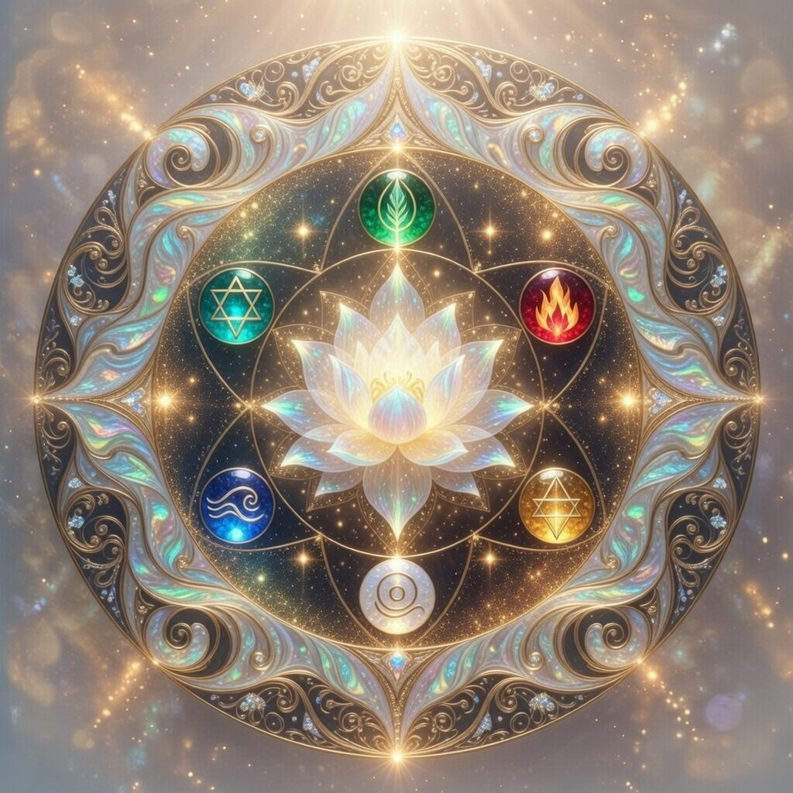
PART 4
심테크와 미술의 만남
SiAT 창조치유 8단계 — 감지에서 홍익까지
심테크 통합미술치료 · 색채로 완성하는 창조의 여행
제4부 · 심테크와 미술의 만남
77

Slide 76




4·1 핵심이론
SiAT 창조치유모델: 8단계 전체 흐름
1
2
3
4
›
›
›
감지
3초 공간
감정 외재화
색채 선택
AWARENESS
PAUSE
EXTERNALIZE
COLOR
↓
5
6
7
8
›
›
›
형태 구성
의미 발견
생명 회복
홍익 실천
FORM
MEANING
RECOVERY
CONTRIBUTION
‘안전(미주) → 우회(손) → 몰입(플로우) → 통합(언어) → 확장(홍익)’의 신경·심리 여정을 8단계로 구조화한 SIMTECH 고유 모델.
심테크 통합미술치료 · 색채로 완성하는 창조의 여행
제4부 · 심테크와 미술의 만남
78

Slide 77
4·1 핵심이론
SiAT는 무엇이 다른가 — 인접 접근과의 비교
접근 | 초점 | SiAT가 더하는 것
일반 미술치료 | 표현·통찰·관계 | ‘3초 멈춤’의 명시화 + 신경생리 단계 매핑
마음챙김(MBSR 등) | 현재 자각·수용 | 비언어 ‘창작’을 통한 외재화·구성
성인 컬러링·아트 클래스 | 이완·취미 | 임상 구조(평가·금기·연계)와 윤리
전통 심신수련(율려 등) | 기운·균형 | 서양 신경과학과의 통합·검증 언어
SiAT의 차별점: ① ‘3초 멈춤’을 모든 단계의 닻으로 명시 ② 신경생리·색채·임상을 8단계로 통합 ③ 회복을 ‘홍익 실천’으로 사회 환원.
심테크 통합미술치료 · 색채로 완성하는 창조의 여행
제4부 · 심테크와 미술의 만남
79

Slide 78

4·2 과학적 배경
SiAT의 이론적 4기둥
표현치료 연속체 (ETC)
관계신경과학 (ATR-N)
폴리베이갈 이론
홍익(弘益) 철학
Kagin & Lusebrink(1978)
운동·감각 → 지각·정서 → 인지·상징 → 창조
매체·과제 난이도로 처리 수준 조절
Hass-Cohen & Findlay(2015)
치료 관계·기억·창의·회복탄력성
대인 안전이 신경 변화를 매개
Porges(2011)
안전(복측미주)이 표현의 전제
신경지각·사회참여 회로
심테크 고유 인간관
치유는 ‘나’에서 ‘우리’로
회복의 사회적 환원(STEP8)
앞의 세 기둥(ETC·ATR-N·폴리베이갈)이 ‘검증된 임상 이론’이라면, 네 번째 기둥(홍익)은 이를 ‘생명·공동체’로 확장하는 SIMTECH의 정체성이다.
심테크 통합미술치료 · 색채로 완성하는 창조의 여행
제4부 · 심테크와 미술의 만남
80

Slide 79

4·STEP 1 · AWARENESS
STEP 1 · 감지 (AWARENESS)
01
신경·생리 기제
살리언스 네트워크(섬엽·전대상)가 내·외부의 ‘현저성’을 포착
내수용감각(interoception): 몸의 신호를 의식으로 끌어올림
과각성/해리 상태를 조기에 식별하는 지점
AWARENESS
감지 (AWARENESS)
핵심 개념
지금-여기의 신체감각·정서·충동을 평가 없이 ‘알아차린다’. 자동반응의 흐름에 ‘틈’을 만드는 첫 동작.
강사 진행 가이드
“지금 몸 어디가 느껴지나요?”로 시작
평가·해석 금지 — 관찰만
과각성 신호 시 접지(촉각·호흡)부터
심테크 통합미술치료 · 색채로 완성하는 창조의 여행
제4부 · 심테크와 미술의 만남
81

Slide 80
4·STEP 2 · PAUSE
STEP 2 · 3초 공간 (PAUSE)
02
신경·생리 기제
전전두엽의 하향 조절이 편도체 반응에 ‘제동’
호흡 연장(날숨)으로 부교감(미주) 활성
주의를 현재로 모아 반추(DMN) 차단
PAUSE
3초 공간 (PAUSE)
핵심 개념
자극과 반응 사이에 의도적 ‘3초의 간격’을 둔다. 습관적 반응 대신 ‘선택’의 자유가 열리는 심테크의 시그니처.
강사 진행 가이드
4초 들숨·6초 날숨 1회 + ‘3초 멈춤’ 신호
“반응하기 전에, 3초만” 언어화
세션 전체의 ‘리듬 닻’으로 반복 사용
심테크 통합미술치료 · 색채로 완성하는 창조의 여행
제4부 · 심테크와 미술의 만남
82

Slide 81
4·STEP 3 · EXTERNALIZATION
STEP 3 · 감정 외재화 (EXTERNALIZATION)
03
신경·생리 기제
절차기억·손의 운동이 언어 방어를 우회
비언어 표현이 피질하 정서에 직접 접근
‘담아내기(containment)’로 압도 감소
EXTERNALIZATION
감정 외재화 (EXTERNALIZATION)
핵심 개념
말로 닿지 않는 정서를 종이 위 형상·흔적으로 ‘밖에’ 내놓는다. 감정을 ‘나’에서 ‘대상’으로 분리하는 단계.
강사 진행 가이드
“예쁘게 말고, 느낌 그대로”
유동적 매체로 진입장벽 낮추기
해리·범람 시 작업 단위를 짧게
심테크 통합미술치료 · 색채로 완성하는 창조의 여행
제4부 · 심테크와 미술의 만남
83

Slide 82
4·STEP 4 · COLOR RESPONSE
STEP 4 · 색채 선택 (COLOR RESPONSE)
04
신경·생리 기제
난색/한색의 생리적 각성 경향(보조 레버)
색 선택의 자율성이 통제감·주도성 회복
V4 색처리 + 정서계의 상호작용
COLOR RESPONSE
색채 선택 (COLOR RESPONSE)
핵심 개념
직관적으로 끌리는 색을 고른다. 색은 정서의 ‘언어’이자 각성 조절의 레버 — 단, 의미는 본인이 정한다.
강사 진행 가이드
색-감정 ‘정답’ 강요 금지
“이 색은 당신에게 무엇인가요?”
과각성엔 한색·저채도 ‘초대’(강제 아님)
심테크 통합미술치료 · 색채로 완성하는 창조의 여행
제4부 · 심테크와 미술의 만남
84

Slide 83
4·STEP 5 · FORM CREATION
STEP 5 · 형태 구성 (FORM CREATION)
05
신경·생리 기제
집행제어망(CEN)·전전두엽의 ‘구성’ 활성
혼돈 → 질서: 통제감·자기효능감 상승
플로우(도전-기술 균형) 발생의 핵심 구간
FORM CREATION
형태 구성 (FORM CREATION)
핵심 개념
흩어진 표현에 ‘형식’을 부여한다. 혼돈을 구조로 바꾸며 통제감과 의미의 골격이 생긴다.
강사 진행 가이드
“어떻게 배치하고 싶나요?”
완성 강박 줄이고 ‘과정’ 보호
몰입 중 과한 개입 자제
심테크 통합미술치료 · 색채로 완성하는 창조의 여행
제4부 · 심테크와 미술의 만남
85

Slide 84
4·STEP 6 · MEANING
STEP 6 · 의미 발견 (MEANING)
06
신경·생리 기제
우뇌적 이미지 ↔ 좌뇌적 언어의 재통합
해마·전전두엽의 기억 맥락화·재구성
‘말할 수 없던 것’의 언어화(통합의 순간)
MEANING
의미 발견 (MEANING)
핵심 개념
완성된 형상을 ‘바라보고’, 거기서 자기 이야기를 읽는다. 이미지가 언어로 번역되며 통합이 일어난다.
강사 진행 가이드
해석을 ‘주지’ 말고 ‘묻기’
“이 그림이 당신에게 뭐라고 하나요?”
과잉해석·진단적 단정 금지(제5부 연계)
심테크 통합미술치료 · 색채로 완성하는 창조의 여행
제4부 · 심테크와 미술의 만남
86

Slide 85
4·STEP 7 · RECOVERY
STEP 7 · 생명 회복 (RECOVERY)
07
신경·생리 기제
성취·의미 경험이 보상계·동기 회로 강화
반복 세션의 가소성 누적(적응 회로 강화)
자기효능감 → 행동 변화의 토대
RECOVERY
생명 회복 (RECOVERY)
핵심 개념
표현·통합의 경험을 ‘삶의 변화’로 연결한다. 자기돌봄·관계·일상으로 회복을 확장하는 단계.
강사 진행 가이드
작품에서 얻은 ‘자원’을 일상 행동으로
“이번 주, 이걸 어디서 써볼까요?”
작은 실천 1가지로 마무리
심테크 통합미술치료 · 색채로 완성하는 창조의 여행
제4부 · 심테크와 미술의 만남
87

Slide 86
4·STEP 8 · CONTRIBUTION
STEP 8 · 홍익 실천 (CONTRIBUTION)
08
신경·생리 기제
친사회적 행동·기여가 의미·웰빙을 강화(연구 경향)
사회적 연결이 미주·사회참여 회로를 안정화
‘기여하는 자기’라는 새로운 정체성 형성
CONTRIBUTION
홍익 실천 (CONTRIBUTION)
핵심 개념
회복된 힘을 ‘나’를 넘어 ‘우리’에게로 돌린다. 치유를 공동체·생명에 환원하는 SIMTECH 고유의 종착·재출발점.
강사 진행 가이드
전시·나눔·또래 멘토링 등 환원 통로
“당신의 회복이 누구를 이롭게 할까요?”
강요 아닌 ‘초대’ — 생명소환과 연계
심테크 통합미술치료 · 색채로 완성하는 창조의 여행
제4부 · 심테크와 미술의 만남
88

Slide 87
4·2 과학적 배경
8단계와 뇌·자율신경 매핑
단계 | 주된 신경·생리 작용 | 대규모 네트워크
1 감지 | 내수용감각·현저성 탐지 | 살리언스(SEN)
2 3초 공간 | 전전두 하향조절·미주 활성 | 집행(CEN)↑ / 정서↓
3 외재화 | 절차기억·비언어 표현 | 피질하 → 운동피질
4 색채 선택 | 색처리(V4)·정서·자율신경 | 정서·보상계
5 형태 구성 | 구성·작업기억·플로우 | 집행제어(CEN)
6 의미 발견 | 좌우뇌 통합·기억 재구성 | DMN↔CEN 균형
7 생명 회복 | 보상·동기·가소성 누적 | 보상계 / 가소성
8 홍익 실천 | 사회참여·친사회 회로 | 사회·미주 안정
제2부의 세 네트워크 모델(SEN·DMN·CEN)이 8단계를 통해 ‘불균형 → 균형’으로 이동하도록 설계되어 있다.
심테크 통합미술치료 · 색채로 완성하는 창조의 여행
제4부 · 심테크와 미술의 만남
89

Slide 88
4·2 과학적 배경
8단계와 표현치료 연속체(ETC)의 대응
ETC 처리 수준과의 정렬
임상적 함의
운동/감각 수준 — STEP 3 외재화, STEP 4 색채.
신체·감각·정서의 ‘아래에서 위로’ 처리.
지각/정서 수준 — STEP 4~5 색채·형태.
형태 지각과 정서 표현의 결합.
인지/상징 수준 — STEP 6 의미.
언어·상징·통찰로의 이행.
창조 수준 — STEP 7~8 회복·홍익.
내담자가 ‘머무는 수준’을 강사가 읽어야 한다.
압도 시 하위(감각·운동)로 내려 안정화.
위축 시 상위(상징·의미)로 천천히 초대.
8단계는 ‘고정 순서’가 아니라 ‘유연한 지도’다.
심테크 통합미술치료 · 색채로 완성하는 창조의 여행
제4부 · 심테크와 미술의 만남
90

Slide 89
4·3 적용사례
SiAT 단일 세션 운영 구조 (90분)
①
›
②
›
③
›
④
›
⑤
열기
감지·외재화
몰입 작업
의미·회복
닫기·홍익
OPENING
STEP 1–3
STEP 4–5
STEP 6–7
STEP 8
안전·라포
3초 호흡 닻
(10분)
감지→3초→
외재화 시작
(20분)
색채·형태
플로우 보호
(30분)
바라보기·
언어화
(20분)
나눔·실천
다음 연결
(10분)
운영 원칙
① 시작·끝에 ‘3초 닻’을 반복해 리듬을 만든다 ② 몰입 구간(③)은 보호하고 개입을 최소화한다 ③ 매 단계 ‘안전 점검’을 우선한다 ④ 시간은 대상·상태에 따라 신축적으로 조정한다.
심테크 통합미술치료 · 색채로 완성하는 창조의 여행
심테크 통합미술치료 · 색채로 완성하는 창조의 여행
제4부 · 심테크와 미술의 만남
제4부 · 심테크와 미술의 만남
91
92

Slide 90
4·3 적용사례
집단 SiAT 운영: 함께 그리는 회복
집단의 치유력과 위험
운영 원칙
거울 공명·소속감이 안전과 회복을 증폭(제2부 거울뉴런).
공동 벽화·릴레이 드로잉·교환 작업으로 연결감 형성.
보편성(‘나만 그런 게 아니구나’)의 치유 — NICoE 마스크의 ‘시각 공동체’.
위험: 비교·평가·경쟁, 한 사람의 범람이 집단에 전염.
강한 안전 규범과 강사의 역동 관리가 필수.
안전 규범 합의
비교·비난 금지, 멈출 권리
역동 모니터링
주도/위축, 동조 압력 관찰
개별 안전 우선
위기 신호 시 개별 분리·연계
닫기 의식
함께 ‘3초’로 마무리
심테크 통합미술치료 · 색채로 완성하는 창조의 여행
제4부 · 심테크와 미술의 만남
93

Slide 91

4·5 심테크 해석
‘3초와 붓’ — SiAT를 한 문장으로
멈춤(3초)이 공간을 열고, 붓(손)이 길을 낸다.
자극과 반응 사이의 ‘3초’가 자유를 만들고, 손의 ‘붓질’이 그 자유를 형상으로 새긴다.
일반 미술치료와의 차이
생명소환 프로젝트와의 접속
‘3초 멈춤’을 모든 단계의 ‘닻’으로 명시화
동·서양 색채관의 의식적 통합
회복을 ‘홍익 실천’으로 확장(STEP8)
STEP7~8이 생명소환의 ‘회복·환원’과 직접 연결
개인 치유를 공동체 회복으로 잇는 다리
심테크 전체 철학의 미술 버전
심테크 통합미술치료 · 색채로 완성하는 창조의 여행
심테크 통합미술치료 · 색채로 완성하는 창조의 여행
제4부 · 심테크와 미술의 만남
제4부 · 심테크와 미술의 만남
94
95

Slide 92
4·3 적용사례
감정 패턴별 SiAT 처방 매트릭스
내담자 패턴 | 진입 단계·매체 | 색·형태 전략 | 주의
과각성·불안 | STEP2 강화 / 구조적 매체 | 한색·저채도, 만다라형 구조 | 속도↓, 접지 우선
위축·무기력 | STEP3 유동 매체 | 난색·큰 면적, 자유 번짐 | 성공 경험 설계
해리·멍함 | STEP1 접지 / 촉각 강한 재료 | 무게감·질감 중심 | 짧은 단위·현재 귀환
반추·우울 | STEP5 몰입 과제 | 도전-기술 균형, 완성 | 밝은 색 강요 금지
분노·충동 | STEP2–3 외재화 | 강한 색의 ‘안전한 방출’ | 담아내기·한계 설정
※ 매트릭스는 ‘출발점’이며 고정 처방이 아니다. 매 순간 내담자의 반응을 읽어 단계·매체를 조정한다.
심테크 통합미술치료 · 색채로 완성하는 창조의 여행
제4부 · 심테크와 미술의 만남
96

Slide 93
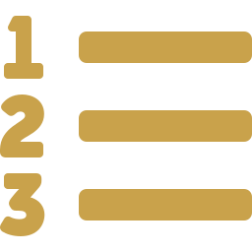

4·3 적용사례
SiAT 평가·기록 도구
세션 기록 (SOAP)
과정 지표
윤리적 기록 원칙
S: 내담자 진술
O: 관찰(색·형태·행동)
A: 강사의 평가·해석 가설
P: 다음 계획
참여·몰입 정도
각성 상태 변화(시작/끝)
매체·색의 변화 추이
언어화 정도
사실(관찰)과 해석을 분리
단정적 진단 표현 지양
비밀보장·보관 규정 준수
내담자 동의 범위 내
기록은 ‘증거’가 아니라 ‘돌봄의 연속성’을 위한 도구다. 그림 해석은 가설로 적고, 회기 간 변화를 추적한다.
심테크 통합미술치료 · 색채로 완성하는 창조의 여행
제4부 · 심테크와 미술의 만남
97

Slide 94
4·3 연구·근거 통합
SiAT 8단계의 근거 지도
각 단계를 받치는 증거
정직한 한계 고지
STEP1–2 (감지·멈춤): 마음챙김·정서조절·미주 활성 연구.
STEP3 (외재화): 표현적 글쓰기·비언어 표현의 통합 효과.
STEP4 (색채): 색-각성 경향 연구(맥락 의존).
STEP5 (형태·몰입): 플로우·자기효능감(Kaimal 2016/17).
STEP6 (의미): 트라우마 언어화·재통합(Walker/NICoE).
STEP7–8 (회복·홍익): 의미·친사회 행동과 웰빙 연구.
SiAT ‘전체 모델’에 대한 직접 RCT는 아직 없다.
각 ‘구성요소’의 근거를 종합한 이론 기반 모델이다.
향후 과제
파일럿 → 사례연구 → 통제연구로 검증 로드맵
강사는 ‘검증된 부분’과 ‘가설인 부분’을 구분해 전달한다.
심테크 통합미술치료 · 색채로 완성하는 창조의 여행
제4부 · 심테크와 미술의 만남
98

Slide 95
4·4 적용사례
적용: 생명소환 대상자와의 SiAT 통합
개인 치유 → 공동체 회복
진행 시 유의
STEP1–6: 상실·트라우마의 안전한 외재화와 의미화.
STEP7: 회복의 자원을 일상·관계로 연결.
STEP8: ‘나의 회복’을 가족·공동체 회복으로 환원(생명소환의 핵심).
집단 작업: 공동 벽화·릴레이 드로잉으로 연결감 형성.
미술이 ‘개인 상담’을 넘어 ‘관계·공동체’ 치유의 매체가 된다.
트라우마 안전 우선
범람·해리 신호에 민감
집단 역동 관리
비교·평가 금지, 안전 규범
전문 연계
심각 사례는 임상가와 협업
강요 아닌 초대
‘기여’는 자발성에 기반
심테크 통합미술치료 · 색채로 완성하는 창조의 여행
제4부 · 심테크와 미술의 만남
99

Slide 96
4·6 실습
실습 4 — 8단계 미니 세션 시연 (페어)
목표 · 2인 1조로 STEP 1~8을 압축 시연하며 단계 전환을 체득한다 (소요 40분)
1
1단계 · 역할 분담
강사 역(A)·내담자 역(B). 안전 규칙과 비밀보장을 먼저 합의한다.
2
2단계 · 감지~외재화(STEP1–3)
A가 ‘지금 몸의 느낌’을 묻고 3초 닻 후 B가 흔적으로 외재화.
3
3단계 · 색·형태 몰입(STEP4–5)
A는 개입을 최소화하고 B의 몰입을 보호한다(10분).
4
4단계 · 의미~홍익(STEP6–8)
A가 ‘해석을 주지 않고 묻기’로 의미를 끌어내고, 작은 실천 1가지로 마무리.
5
5단계 · 역할 교대·피드백
역할을 바꿔 반복 후, 단계 전환에서 어려웠던 점을 서로 피드백.
심테크 통합미술치료 · 색채로 완성하는 창조의 여행
제4부 · 심테크와 미술의 만남
100

Slide 97
4·7~8 성찰
생각해보기 · 토론문제
생각해보기
토론문제
나는 ‘3초 멈춤’을 실제로 할 수 있는가? 언제 가장 어려운가?
8단계 중 내가 가장 ‘머무는’ 단계는 어디인가?
‘홍익 실천’은 나에게 어떤 형태일 수 있나?
SiAT 8단계는 ‘순서’인가 ‘지도’인가 — 유연성의 한계는?
‘홍익 실천’을 임상 모델에 넣는 것은 강점인가 위험인가?
전체 모델의 직접 근거가 없을 때, 강사의 책임 있는 태도는?
심테크 통합미술치료 · 색채로 완성하는 창조의 여행
제4부 · 심테크와 미술의 만남
101

Slide 98
4·9~10 강사자료
강사용 노트 · 참고문헌
강사용 노트
참고문헌
8단계는 ‘체크리스트’가 아니라 ‘흐름의 지도’다.
매 단계 ‘안전’을 먼저 점검 — 압도 시 하위 단계로 내려간다.
STEP6에서 해석을 ‘주지’ 말고 ‘묻는다’.
검증된 부분(ETC·플로우 등)과 가설(전체 모델)을 구분해 말한다.
STEP8(홍익)은 강요가 아닌 초대 — 자발성을 지킨다.
Kagin, S., & Lusebrink, V. B. (1978). The Expressive Therapies Continuum. Art Psychotherapy, 5.
Hass-Cohen, N., & Findlay, J. C. (2015). Art Therapy and the Neuroscience of Relationships, Creativity, and Resiliency. Norton.
Porges, S. W. (2011). The Polyvagal Theory. Norton.
Czamanski-Cohen, J., & Weihs, K. (2016). The Bodymind Model: A platform for studying art therapy. The Arts in Psychotherapy, 51.
King, J. L. (Ed.) (2016). Art Therapy, Trauma, and Neuroscience. Routledge.
Lanius, R. et al. (2015); Akiki, T. et al. (2017). Network models of PTSD.
심테크 통합미술치료 · 색채로 완성하는 창조의 여행
제4부 · 심테크와 미술의 만남
102

Slide 99
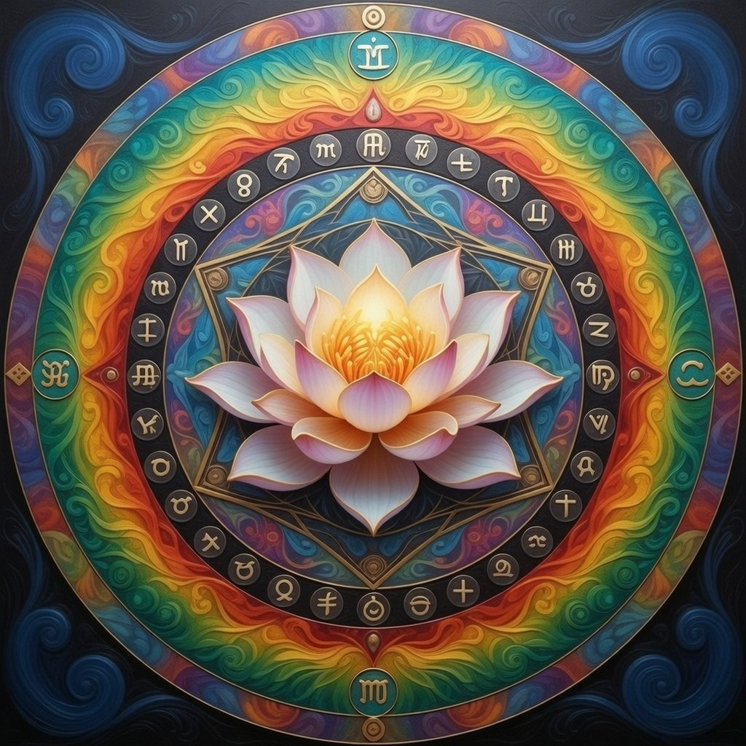
PART 5
강사의 지혜
강사양성 · 그림 읽기 · 윤리 · 위기대응 — 안전하게 동행하는 법
심테크 통합미술치료 · 색채로 완성하는 창조의 여행
제5부 · 강사의 지혜
103

Slide 100
5·1 핵심이론
강사의 역할: ‘가르치는 사람’이 아니라 ‘안전을 지키는 동행자’
SiAT 강사의 다섯 태도
하지 말아야 할 것
안전 지킴이 — 신체·정서·관계의 안전이 최우선.
비판단 — 평가·해석을 보류하고 ‘함께’ 발견한다.
겸손한 무지 — 그림의 의미는 내담자가 전문가다.
경계의 명료함 — 치료자/교육자 역할과 한계를 안다.
연계의 책임 — 한계 너머는 전문가에게 연결한다.
진단하지 않기
‘이 그림은 우울입니다’ 금지
해석 강요하지 않기
상징을 단정하지 않기
치료 대체하지 않기
의료·심리치료를 대신하지 않음
역전이 방치하지 않기
자기 감정의 알아차림
심테크 통합미술치료 · 색채로 완성하는 창조의 여행
제5부 · 강사의 지혜
104

Slide 101
5·1 적용사례
강사 매뉴얼 (1): 오리엔테이션 — 안전의 틀 세우기
구조 안내
안전 규범
동의·기대 조율
세션의 흐름·시간·횟수
‘정답·평가 없음’ 명시
미술 실력 무관함을 안심시킴
비밀보장의 범위와 한계
비교·평가 금지 규칙
‘멈출 권리’(언제든 중단 가능)
참여 동의·기록 동의
무엇을 할/안 할 것인지
위기 시 연계 방침 사전 고지
오리엔테이션의 목적은 ‘규칙 전달’이 아니라 ‘여기는 안전하다’는 신경지각(neuroception)을 만드는 것이다.
심테크 통합미술치료 · 색채로 완성하는 창조의 여행
제5부 · 강사의 지혜
105

Slide 102
5·1 핵심이론
강사 매뉴얼 (2): 라포 형성
신뢰는 ‘안전 신호’에서 나온다
라포를 깨는 것
표정·음성·속도 — 사회참여 회로(복측 미주)를 여는 비언어 신호.
반영·인정 — “그렇게 느끼실 만하네요”로 정서 타당화.
함께 보기 — 작품을 ‘나란히’ 바라보는 자세(대립 아님).
일관성·예측가능성 — 같은 의식·리듬의 반복.
라포는 기법이 아니라 ‘관계의 안전’ 그 자체다(ATR-N).
성급한 해석·진단
칭찬·평가의 남발
‘잘 그렸다’도 평가다
조급함·재촉
비밀보장 위반
한 번의 누설로 신뢰 붕괴
심테크 통합미술치료 · 색채로 완성하는 창조의 여행
제5부 · 강사의 지혜
106

Slide 103

5·1 적용사례
강사 매뉴얼 (3): 질문 기술
개방형 질문
반영·명료화
과정 질문
피해야 할 질문
“이 그림에 대해 더 들려줄래요?”
예/아니오로 닫히지 않게
탐색의 공간을 연다
“여기 이 색이 강하게 느껴지네요”
관찰을 되돌려 줌(해석 아님)
내담자가 의미를 잇게
“그릴 때 어떤 느낌이었나요?”
결과보다 ‘경험’에 초점
신체·정서 알아차림 촉진
“왜 검정을 썼죠?” (추궁)
“이건 슬픔이죠?” (단정)
“더 밝게 하지 그래요?” (지시)
좋은 질문은 ‘답을 캐내는’ 것이 아니라 ‘스스로 발견하도록 여는’ 것이다 — 강사는 안내자이지 심문관이 아니다.
심테크 통합미술치료 · 색채로 완성하는 창조의 여행
제5부 · 강사의 지혜
107

Slide 104
5·1 적용사례
강사 매뉴얼 (4): 피드백 · 기록·문서 관리
피드백의 원칙
기록·문서 관리
평가가 아닌 ‘목격’ — “당신이 이렇게 표현했군요”.
과정·노력·변화에 초점(결과물 품평 아님).
구체적·비교 없이 — 타인/표준과 견주지 않기.
내담자의 의미를 먼저, 강사의 견해는 ‘가설’로.
SOAP로 사실/해석 분리 기록
그림 해석은 ‘가설’로 표기, 단정 금지
안전한 보관·접근 제한
개인정보·동의 범위 준수
작품 보관·반환·폐기 규정
내담자 소유권 존중
심테크 통합미술치료 · 색채로 완성하는 창조의 여행
제5부 · 강사의 지혜
108

Slide 105

5·1 핵심이론
윤리규정과 비밀보장
핵심 윤리 원칙
비밀보장과 한계
경계와 다중관계
선행·무해(해치지 않기)
자율성 존중(동의·선택)
공정·존엄
역량 범위 내 활동
원칙적 비밀보장
예외: 자·타해 위급, 아동·노인 학대, 법적 요구
‘한계’를 사전에 고지
치료적 경계 유지
이중관계·사적 친분 주의
작품·사진 사용은 별도 동의
윤리는 ‘규정집’이 아니라 ‘내담자를 보호하는 실천’이다. 비밀보장의 예외는 반드시 ‘시작 전’에 안내한다.
심테크 통합미술치료 · 색채로 완성하는 창조의 여행
제5부 · 강사의 지혜
109

Slide 106
5·1 핵심이론
그림을 ‘읽는’ 5원칙
①
›
②
›
③
›
④
›
⑤
맥락 우선
본인이 전문가
가설로만
변화를 본다
전체→부분
같은 형·색도
사람·상황마다
의미가 다르다
의미는 그린
사람에게서
나온다
강사의 읽기는
‘단정’이 아닌
‘가설’
한 장보다
회기 간
‘추이’가 단서
분위기·구성을
먼저, 요소는
나중에
‘그림 해석 사전’(이 색=이 감정, 이 위치=이 의미)을 경계하라. SiAT의 읽기는 사전이 아니라 ‘대화’다.
심테크 통합미술치료 · 색채로 완성하는 창조의 여행
심테크 통합미술치료 · 색채로 완성하는 창조의 여행
제5부 · 강사의 지혜
제5부 · 강사의 지혜
110
111

Slide 107
5·1 적용사례
그림 관찰의 7대 영역 (해석이 아닌 ‘관찰’ 항목)
관찰 영역 | 무엇을 볼까 | 유의(섣부른 단정 금지)
① 전체 분위기 | 첫인상·정서적 톤 | ‘느낌’을 가설로만
② 색채 | 색온도·채도·면적·변화 | 개인 의미 우선
③ 형태·선 | 곡/직선, 강/약, 폐쇄/개방 | 상태 단서일 뿐
④ 공간·구성 | 배치·여백·중심/주변 | 문화·습관 영향 고려
⑤ 주제·내용 | 무엇을 그렸나/비웠나 | 말하지 않은 것도 존중
⑥ 과정·행동 | 속도·망설임·수정·몰입 | ‘그리는 방식’이 중요
⑦ 언어·서사 | 제목·이야기·정서 | 본인의 말이 핵심
7영역은 ‘진단 체크리스트’가 아니라 ‘함께 대화할 거리’를 찾는 관찰 틀이다.
심테크 통합미술치료 · 색채로 완성하는 창조의 여행
제5부 · 강사의 지혜
112

Slide 108
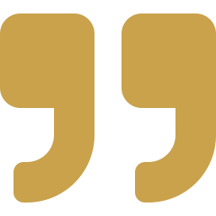
5·1 심테크 해석
해석의 함정: 과잉해석을 경계하라
투사의 오류
상징 결정론
확증 편향
바넘 효과
강사 자신의 감정·경험을 내담자에게 투사
‘내가 슬프니 이 그림도 슬프다’
→ 역전이 자각 필요
‘검정=죽음’식 고정 대응
문화·개인·맥락 무시
→ 사전식 해석 금지
가설에 맞는 단서만 수집
반증을 무시
→ 대안 가설을 늘 함께
누구에게나 맞는 모호한 해석
‘그럴듯함’의 착각
→ 구체·검증 가능하게
과잉해석은 내담자를 ‘대상화’하고 신뢰를 깨뜨린다. ‘모를 수 있음’을 견디는 것이 전문성이다.
심테크 통합미술치료 · 색채로 완성하는 창조의 여행
제5부 · 강사의 지혜
113

Slide 109

5·2 적용사례
대상별 프로그램 (1): 아동 · 청소년
아동
청소년
놀이성·발달 단계에 맞춘 표현(발달미술 단계 고려).
언어보다 행위·상징이 자연스러운 시기.
구조·안전·예측가능성, 짧은 집중 단위.
보호자·교사와의 협력, 보고 의무 숙지.
목표: 정서 표현·조절·자기효능의 토대.
정체성·자율성·또래를 존중
‘판단받지 않음’이 참여의 전제
비밀보장과 그 한계를 명확히
자해·위기 신호에 민감(과장·축소 금지)
강요된 ‘밝음’이 아닌 진짜 정서 허용
심테크 통합미술치료 · 색채로 완성하는 창조의 여행
제5부 · 강사의 지혜
114

Slide 110

5·2 적용사례
대상별 프로그램 (2): 직장인 · 노인
직장인
노인
만성 스트레스·소진(번아웃)·자기상실이 핵심 주제.
짧은 시간 몰입(플로우)로 회복 — 점심·퇴근 후 단위.
Kaimal 2016: 45분 미술로 코르티솔 감소 — 현장 적용 근거.
성과·평가 문화에서 벗어난 ‘무목적 표현’의 가치.
목표: 자기조절·정서 환기·의미 재연결.
회상·정체성·존엄의 회복
신체·인지 변화 고려(시력·소근육·피로)
성공 경험 설계, 단순·익숙·감각 중심
치매: 비언어 표현으로 잔존 능력 자극
사회적 연결·고립 완화가 큰 효과
심테크 통합미술치료 · 색채로 완성하는 창조의 여행
제5부 · 강사의 지혜
115

Slide 111
5·2 적용사례
대상별 프로그램 (3): 부부·가족 · 생명소환 대상자
부부 · 가족
생명소환 대상자
공동 작업(합동화·릴레이 드로잉)으로 관계 역동 가시화.
누가 주도/위축하는가, 공간을 어떻게 나누는가 관찰.
비교·비난 금지 규범을 강하게 설정.
‘작품’이 직접 대면의 완충 역할(외재화).
목표: 소통·이해·관계 회복.
상실·트라우마·실존적 고통 동반 가능
트라우마 안전 원칙(범람·해리 예방)을 최우선
STEP1 접지 → 점진적 외재화, 속도 존중
STEP7~8로 ‘회복의 환원’ 연결(공동체)
심각 사례는 임상 전문가와 협업·연계
심테크 통합미술치료 · 색채로 완성하는 창조의 여행
제5부 · 강사의 지혜
116

Slide 112
5·3 핵심이론
금기사항: ‘진행하지 말고 연계해야 할’ 신호
상황 | 왜 위험한가 | 강사의 조치
트라우마 범람(flooding) | 재외상화 위험 — 통제 불능의 침습 | 즉시 속도↓·접지, 안전화 우선, 전문 연계
해리·현실감 상실 | 현재와 단절, 자기보호 약화 | 감각 접지로 ‘지금-여기’ 복귀, 무리한 탐색 중단
자·타해 위험 신호 | 생명 위협 가능성 | 탐색 멈춤, 즉시 전문가·위기자원 연계
급성 정신증 의심 | 현실검증 손상 | 해석·자극 자제, 의료적 평가로 연계
역량 범위 초과 | 무자격 개입의 해악 | 겸손히 한계 인정, 적절한 전문가에게 의뢰
원칙: 의심되면 ‘멈추고, 안전화하고, 연계한다’. 미술치료 강사는 ‘치료’의 전부가 아니라 ‘안전한 연결점’이다.
심테크 통합미술치료 · 색채로 완성하는 창조의 여행
제5부 · 강사의 지혜
117

Slide 113

5·3 적용사례
위기 신호 인지와 연계 프로토콜
인지 → 안정 → 연계
연계 자원 (한국)
인지: 평소와 다른 급격한 변화(정서·말·행동·작품의 급변)에 주의.
안정: 비난·놀람 없이 차분히, 안전 신호(음성·속도)로 진정 돕기.
현재로 접지(호흡·촉각), 혼자 두지 않기.
연계: 사전 합의된 보호자·기관·전문가에게 ‘즉시’ 연결.
‘혼자 해결’하려는 영웅심이 가장 위험하다.
응급 상황: 119(구급) · 112(경찰)
정신건강 위기: 정신건강상담 1577-0199
자살예방 상담: 109
지역 정신건강복지센터·자살예방센터
기관·연락처는 시작 전 미리 확보·게시
심테크 통합미술치료 · 색채로 완성하는 창조의 여행
제5부 · 강사의 지혜
118

Slide 114
5·3 심테크 해석
강사의 자기돌봄: 소진(번아웃) 예방
공감 피로 인식
경계와 회복
지지 체계
타인의 고통을 담는 직업적 부담
대리외상·연민 피로의 신호 인지
‘나도 돌봄이 필요하다’
역할·시간·정서의 경계 설정
세션 후 ‘비우기’ 의식
충분한 휴식·수면·운동
수퍼비전·동료 자문
자기 작업(셀프 아트)
어려운 사례의 ‘혼자’ 짊어지지 않기
강사 자신이 ‘안전한 상태’일 때만 내담자의 안전을 지킬 수 있다. 자기돌봄은 이기심이 아니라 직업윤리다.
심테크 통합미술치료 · 색채로 완성하는 창조의 여행
제5부 · 강사의 지혜
119

Slide 115
5·2 적용사례
접근성과 다양성: 모두를 위한 미술치유
장애·신체 고려
문화·언어 다양성
사회·경제 형평
시각·지체·인지 차이에 맞춘 매체
감각 대체·보조도구 활용
‘할 수 있는 방식’으로 재설계
색·상징의 문화차 존중
통념 강요 금지(예: 색의 의미)
통역·문화중개 필요 시 협력
저비용 매체로도 충분(Kaimal: 경험 무관)
낙인 없는 접근
공공·복지 현장 적용(홍익)
미술치유의 강점은 ‘누구나’ 접근 가능하다는 점이다. 강사는 장벽을 낮추는 설계로 형평(equity)을 실현한다.
심테크 통합미술치료 · 색채로 완성하는 창조의 여행
제5부 · 강사의 지혜
120

Slide 116
5·2 적용사례
디지털·비대면 미술치유: 가능성과 한계
온라인·디지털 매체
비대면 운영 원칙
접근성 확대(거리·이동·감염 제약 극복).
태블릿 드로잉·협업 캔버스 등 새로운 표현 매체.
기록·공유·확장(영상강의·AI 콘텐츠)에 유리.
한계: 촉각·신체성·미세 비언어 신호의 약화.
위기 시 ‘현장 개입’의 어려움 — 안전 계획 필수.
사전 안전 계획
현지 보호자·기관 연락처 확보
사생활·보안
녹화·저장 동의, 보안 환경
촉각 보완
실물 재료 병행 권장
‘원전→파생’ 확장
본 교재가 온라인 콘텐츠의 원천
심테크 통합미술치료 · 색채로 완성하는 창조의 여행
제5부 · 강사의 지혜
121

Slide 117
5·6 실습
실습 5 — 위기 대응 롤플레이 & 그림 ‘가설’ 연습
목표 · 위기 신호 대응과 ‘단정 아닌 가설’ 화법을 체득한다 (소요 40분)
1
1단계 · 시나리오 배정
범람/해리/위기 신호 시나리오 카드를 조별로 받는다.
2
2단계 · 안정화 시연
‘인지→안정(접지)→연계’ 3단계를 역할극으로 연습한다.
3
3단계 · 연계 멘트 만들기
보호자·기관에 연결하는 실제 문장을 작성·발표한다.
4
4단계 · 가설 화법 훈련
동료의 그림을 보고 ‘단정’ 문장을 ‘가설·질문’ 문장으로 고쳐 말한다.
5
5단계 · 상호 피드백
단정→가설 전환에서 놓친 점을 서로 점검한다.
심테크 통합미술치료 · 색채로 완성하는 창조의 여행
제5부 · 강사의 지혜
122

Slide 118
5·7~8 성찰
생각해보기 · 토론문제
생각해보기
토론문제
나는 ‘모른다’를 견딜 수 있는가?
내 안의 어떤 감정이 내담자에게 투사되기 쉬운가?
나는 어떤 위기 신호 앞에서 가장 당황할까?
비밀보장과 ‘보호 의무’가 충돌할 때, 강사의 판단 기준은?
미술치료 강사의 ‘역량 범위’는 어디까지인가?
과잉해석을 막는 제도적 장치(수퍼비전 등)는 무엇이어야 하나?
심테크 통합미술치료 · 색채로 완성하는 창조의 여행
제5부 · 강사의 지혜
123

Slide 119
5·9~10 강사자료
강사용 노트 · 참고문헌
강사용 노트
참고문헌
‘가르치기’보다 ‘안전 지키기’가 먼저다.
그림은 ‘해석’하지 말고 ‘함께 읽는다’ — 가설·질문으로.
비밀보장의 예외는 반드시 시작 전에 고지한다.
위기 시 ‘혼자 해결’ 금지 — 인지·안정·연계.
강사 자신의 소진을 관리하라 — 수퍼비전을 받는다.
American Art Therapy Association (2013). Ethical Principles for Art Therapists.
Malchiodi, C. A. (2011). Handbook of Art Therapy (2nd ed.). Guilford.
Rubin, J. A. (2010). Introduction to Art Therapy: Sources and Resources. Routledge.
Hinz, L. D. (2009). Expressive Therapies Continuum: A Framework for Using Art in Therapy. Routledge.
van der Kolk, B. (2014). The Body Keeps the Score. Viking.
Riley, S. (1999). Contemporary Art Therapy with Adolescents. Jessica Kingsley.
심테크 통합미술치료 · 색채로 완성하는 창조의 여행
제5부 · 강사의 지혜
124

Slide 120
맺음
SiAT 마스터의 길 — 다섯 부의 통합
제1부
제2부
제3부
제4부
제5부
창조의 눈
몸의 치유
색의 언어
8단계 모델
강사의 지혜
미술은 ‘기술’이 아니라 ‘보는 방식’이다
미술은 뇌·자율신경·손의 사건이다
색은 근거와 개인 의미로 함께 읽는다
감지에서 홍익까지, 안전→몰입→통합→확장
해석보다 안전, 단정보다 가설, 한계엔 연계
‘창조의 눈’으로 시작해 ‘홍익의 실천’으로 닫히는 여정 — SiAT는 개인의 치유를 생명·공동체의 회복으로 잇는다.
심테크 통합미술치료 · 색채로 완성하는 창조의 여행
맺음
125

Slide 121
부록
통합 참고문헌 (핵심)
참고문헌 · References
Kaimal, G., Ray, K., & Muniz, J. (2016). Reduction of cortisol levels and participants' responses following art making. Art Therapy, 33(2), 74–80.
Kaimal, G. et al. (2017). fNIRS assessment of reward perception during art making. The Arts in Psychotherapy, 55.
Curry, N. A., & Kasser, T. (2005). Can coloring mandalas reduce anxiety? Art Therapy, 22(2), 81–85.
van der Vennet, R., & Serice, S. (2012). Can coloring mandalas reduce anxiety? A replication study. Art Therapy, 29(2).
Kaimal, G. et al. (2019/PNAS context). Mask-making analysis & NICoE fMRI pilot. PNAS, 116(3), 707–710.
Kagin, S., & Lusebrink, V. B. (1978). The Expressive Therapies Continuum. Art Psychotherapy, 5.
Lusebrink, V. B. (2004). Art therapy and the brain. Art Therapy, 21(3).
Hass-Cohen, N., & Findlay, J. C. (2015). Art Therapy and the Neuroscience of Relationships. Norton.
Porges, S. W. (2011). The Polyvagal Theory. Norton.
Csikszentmihalyi, M. (1990). Flow. Harper & Row.
Itten, J. (1961). The Art of Color. Reinhold.
Goethe, J. W. (1810). Zur Farbenlehre.
Kandinsky, W. (1911). Concerning the Spiritual in Art.
Elliot, A. J., & Maier, M. A. (2014). Color psychology. Annual Review of Psychology, 65.
Ulrich, R. (1984). View through a window may influence recovery from surgery. Science, 224.
Malchiodi, C. A. (2011). Handbook of Art Therapy (2nd ed.). Guilford.
Hinz, L. D. (2009). Expressive Therapies Continuum. Routledge.
van der Kolk, B. (2014). The Body Keeps the Score. Viking.
심테크 통합미술치료 · 색채로 완성하는 창조의 여행
부록
126

Slide 122
다음 단계
이 원전에서 파생되는 산출물
MASTER BOOK
WORKBOOK
INSTRUCTOR GUIDE
본 슬라이드를 본문으로 확장
120~150p 전문교재 PDF
각 슬라이드 → 2~3매 서술
실습·생각해보기·토론 분리
40~60p 워크북 PDF
현장 활동지·기록양식 포함
진행 스크립트·타이밍
30~50p 강사 매뉴얼 PDF
금기·위기대응 체크리스트
본 PPT가 ‘원전(原典)’이며, 위 세 산출물은 동일 내용을 매체에 맞게 전개한 ‘파생물’이다. 온라인 강의·영상·AI 콘텐츠로도 동일 구조로 확장된다.
심테크 통합미술치료 · 색채로 완성하는 창조의 여행
부록
127

Slide 123
색채로 완성하는 창조의 여행
SIMTECH INTEGRATED ART THERAPY · MASTER EDITION
강사양성 전문교재 원전 (Master Source Deck)
기획·감수 玄武(현무)
저자·발행인 김산다라
발행 심테크 연구소 (SimTech Research Institute)
기관 SIMTECH WORLD UNIVERSITY · io-sgct.kr
ⓒ SimTech Research Institute. 본 교재의 무단 복제·배포를 금합니다.
심테크 통합미술치료 · 색채로 완성하는 창조의 여행
128

